Slide 1
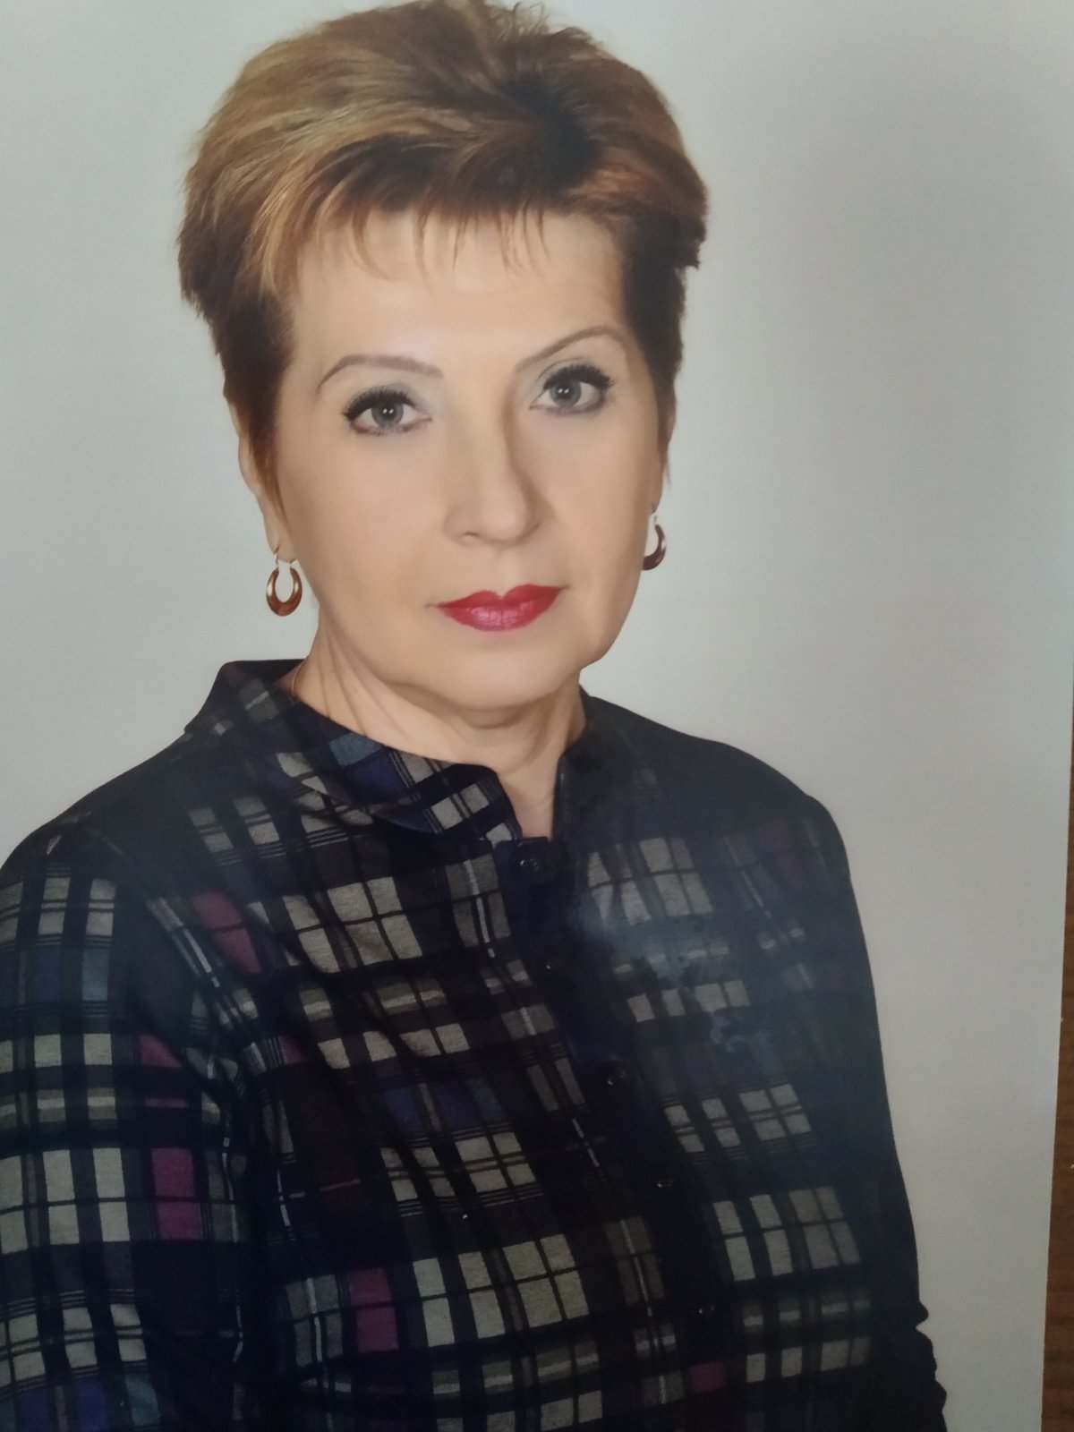
Портфоліо
Середня загальноосвітня школа №60 комплексного розвитку дітей “Росток”
Вихователь ГПД
Калюжна Неля Валентинівна

Slide 2
Візитна картка
Посада:
Вихователь ГПД СЗШ №60 комплекстного розвитку дітей «Росток».
Кваліфікаційна категорія: Спеціаліст вищої категорії, старший вихователь.
Педагогічний стаж: 43 роки.

Slide 3
Освіта: вища
Московський державний педагогічний інститут імені
Н. К. Крупської (1982р.)
Спеціальність «Російська мова та література».
Кваліфікація за дипломом : вчитель російської мови та літератури середньої школи.

Slide 4
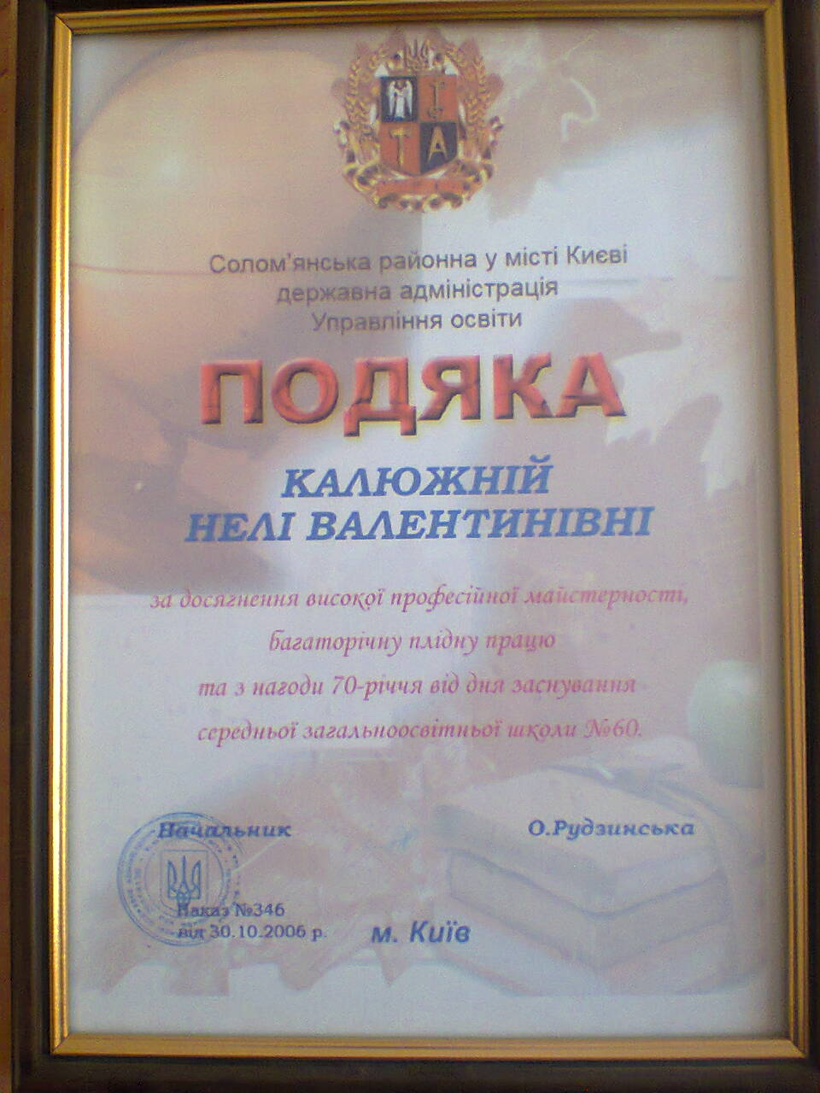
Мої нагороди

Slide 5
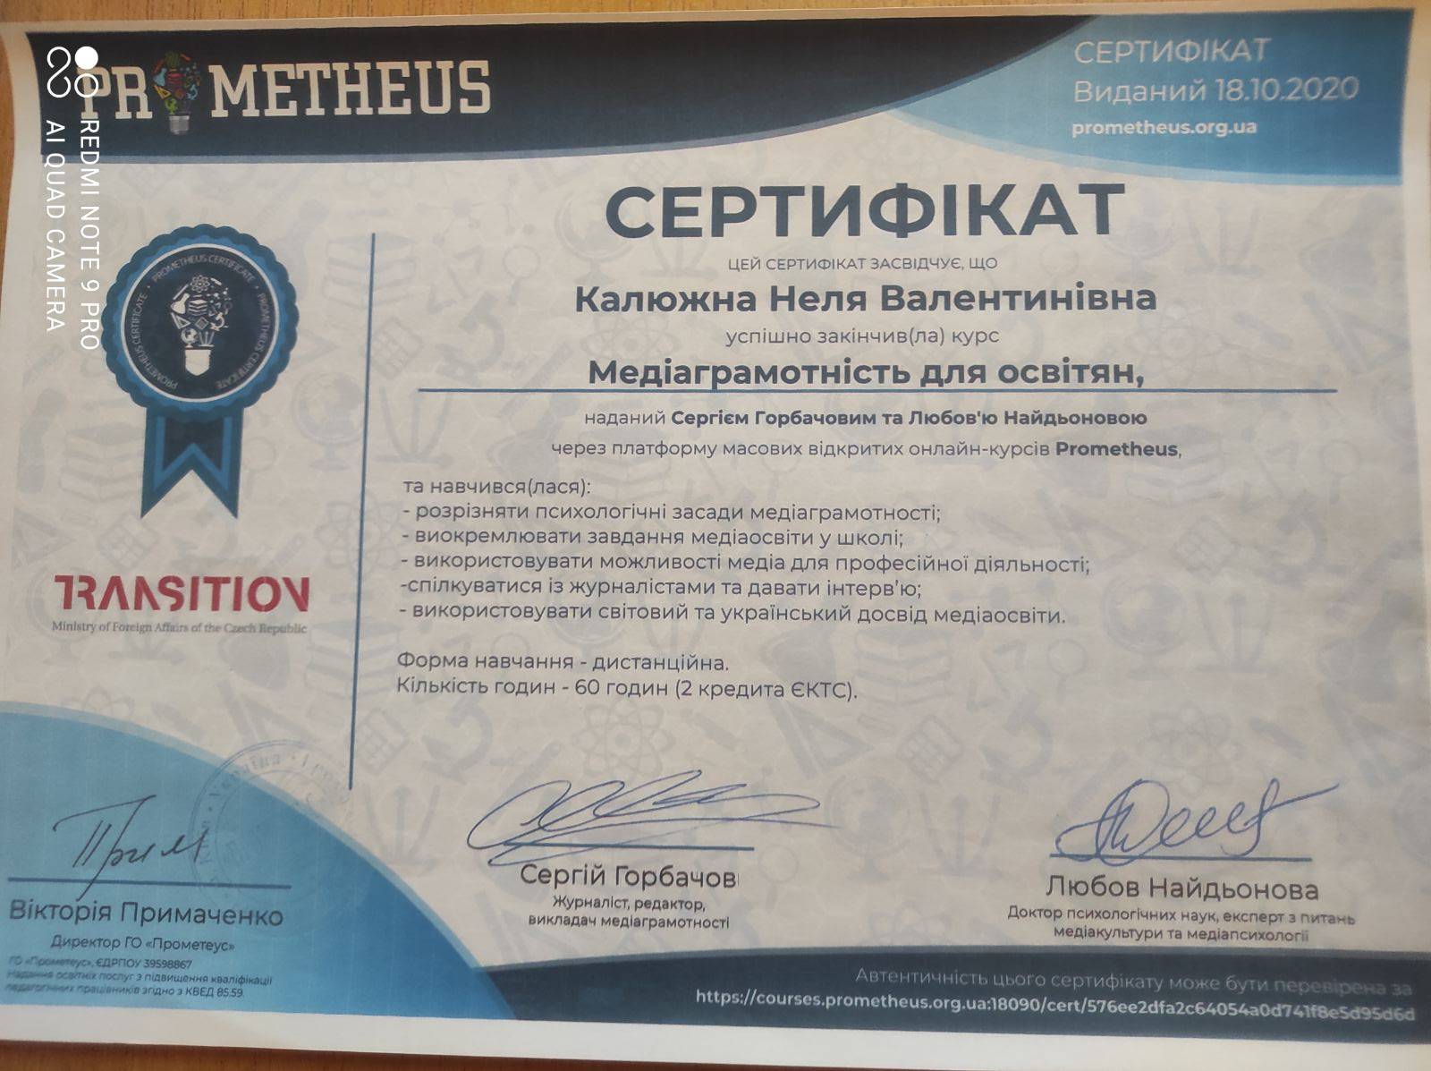
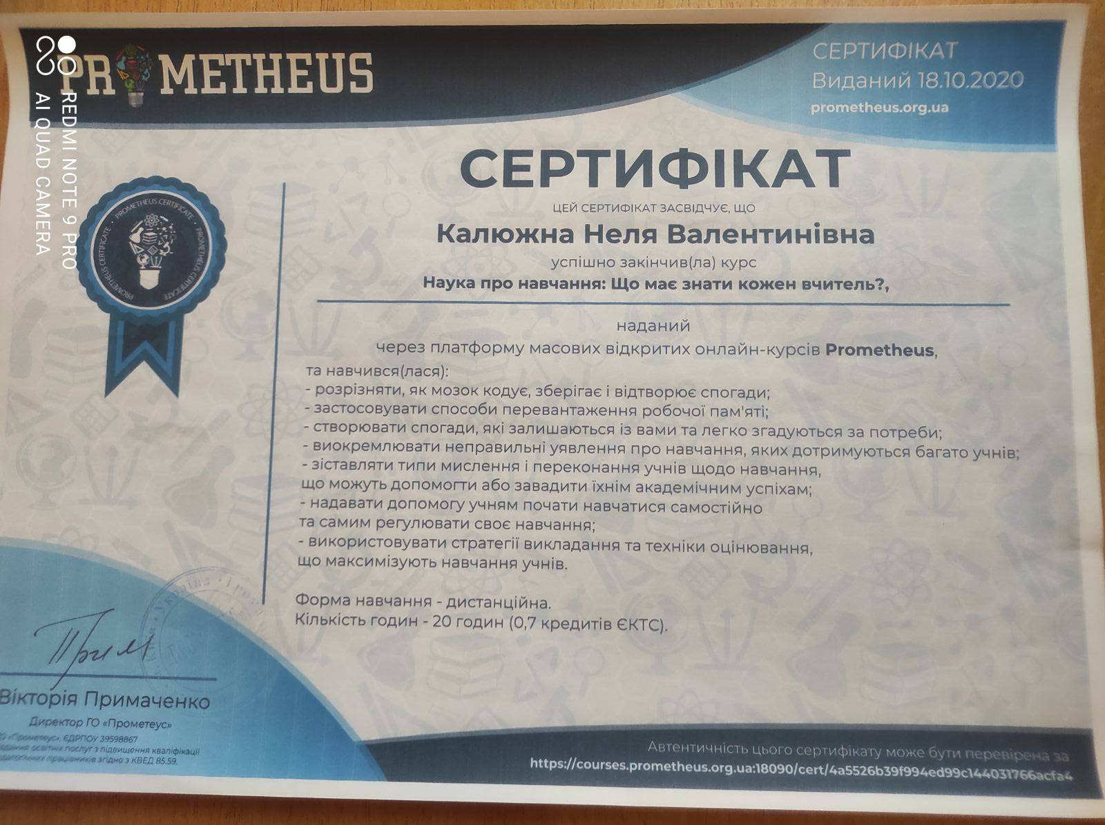

Slide 6
Тема, над якою працює школа:
«Від інноваційного змісту освіти через педагогічну майстерність учителя, який володіє методиками компетентісного навчання і новими освітніми технологіями, до формування всебічно розвиненої особистості та інноватора сучасності»

Slide 7
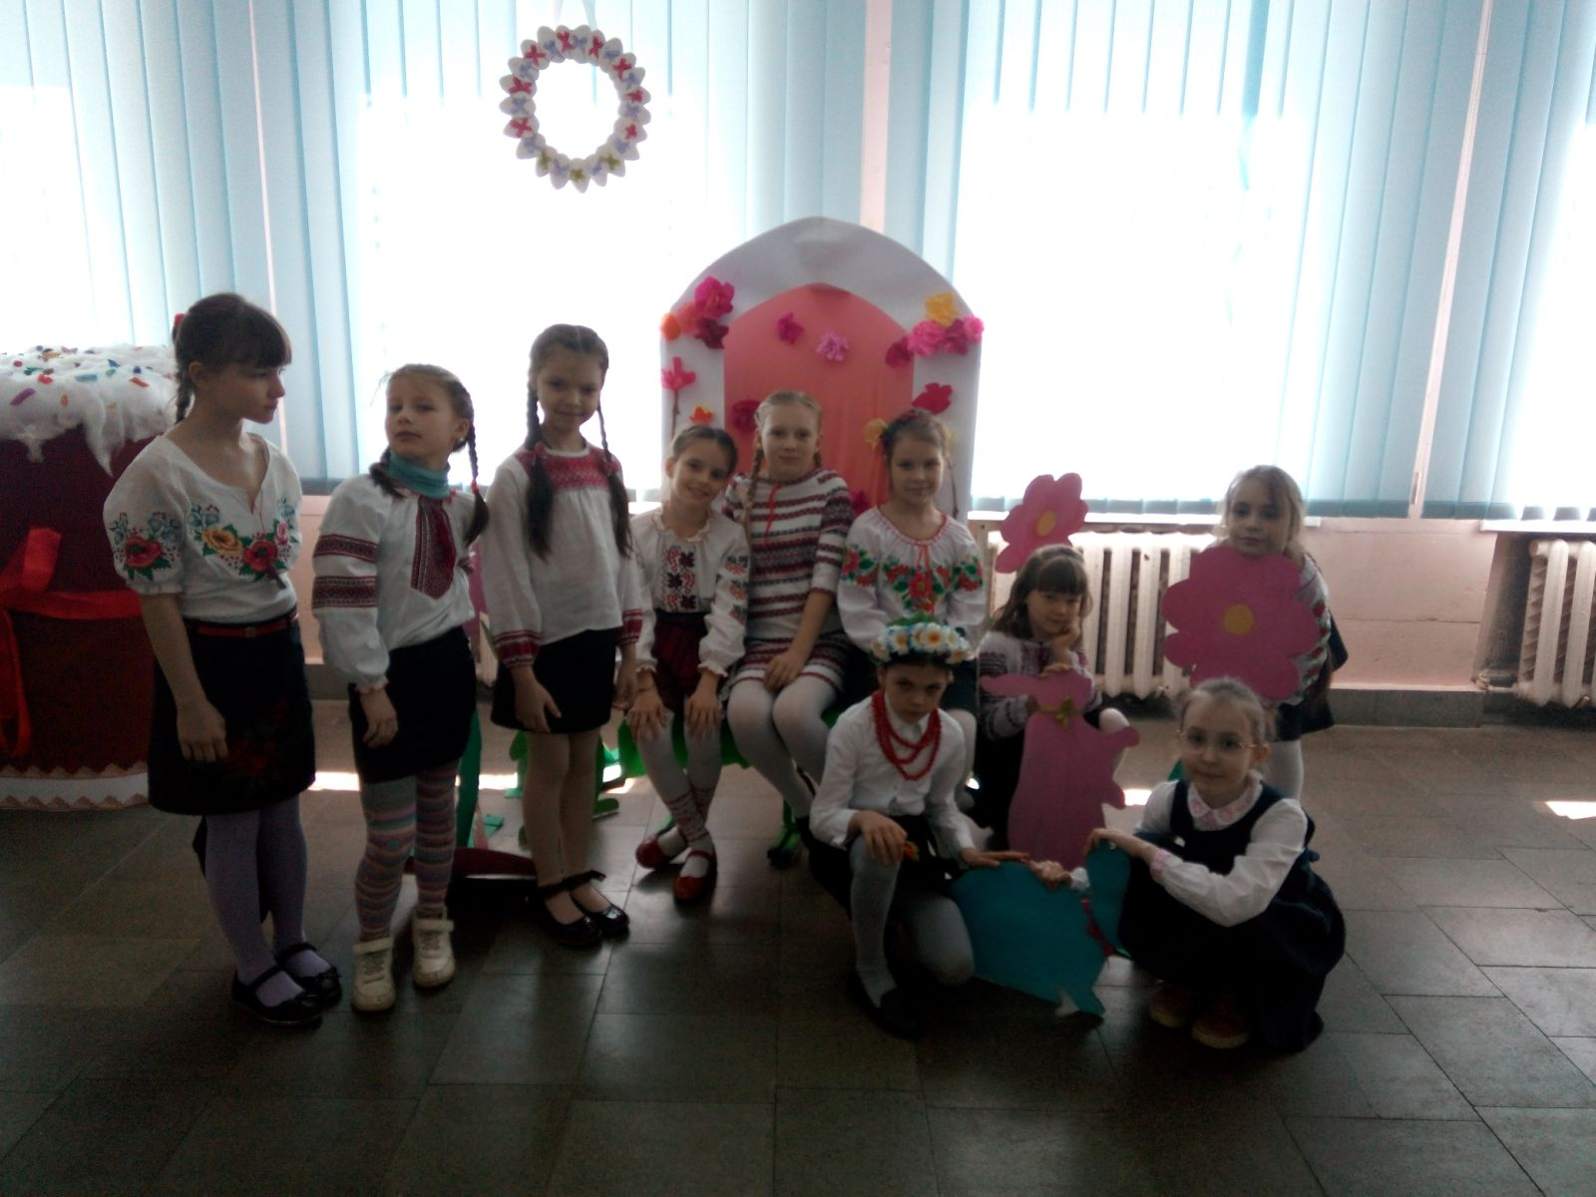
Життєве кредо:
«Мати мрію, вірити в себе, не помічати перешкод!»

Slide 8
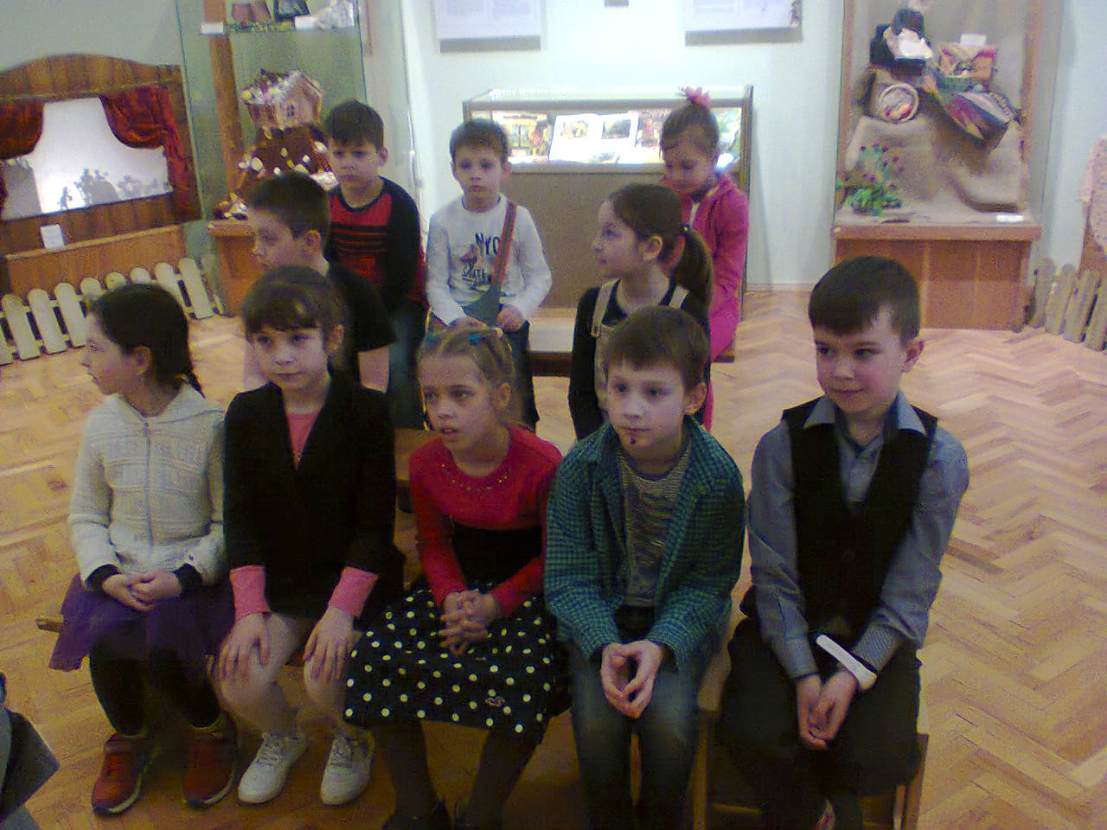
Педагогічне кредо
«Люби свого учня всяким: талановитим чи не дуже, веселим чи сумним, спокійним чи непосидючим…
Спілкуйся з ними, навчайся і радій, бо учень – це свято, яке триває доти, поки ти разом з ним!

Slide 9
Мої цінності
ПОВАГА
РОДИНА
ДРУЖБА
РОЗВИТОК
СПРАВЕДЛИ-ВІСТЬ
СВОБОДА

Slide 10
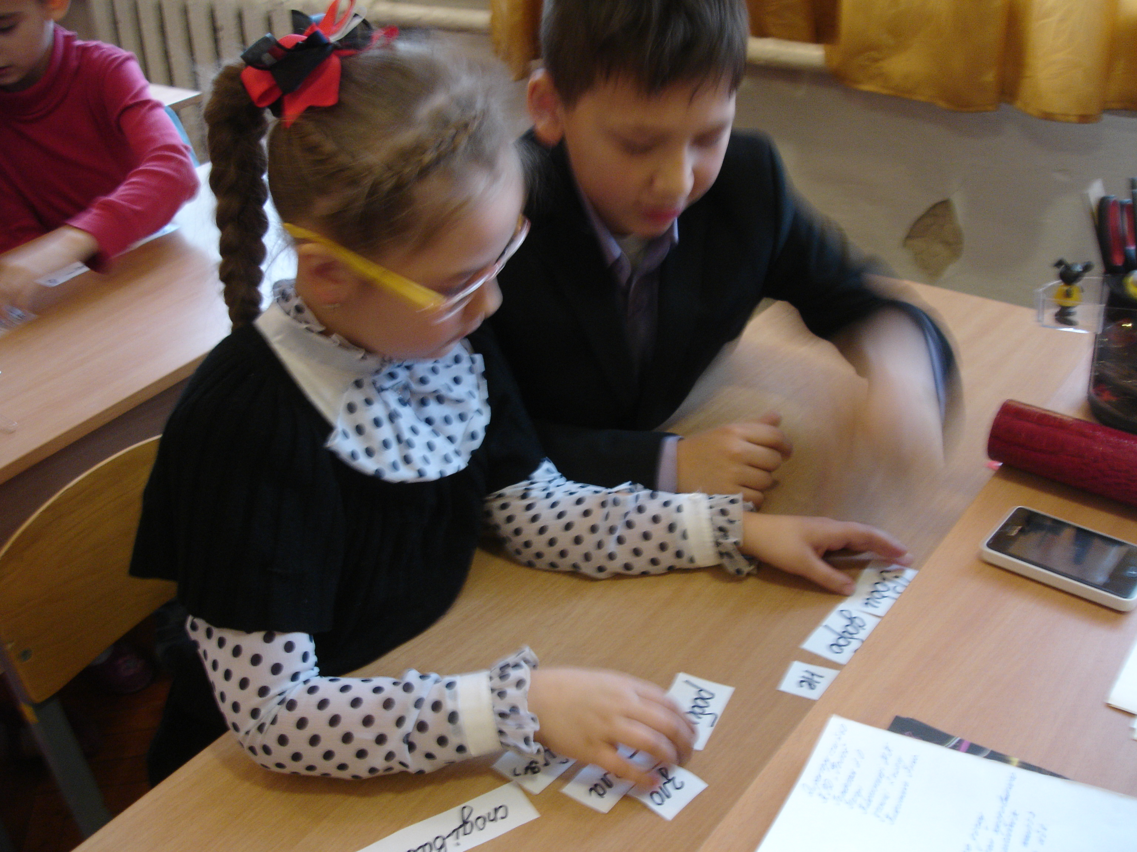
Тема, над якою працюю: «Роль усної народної творчості і художньої літератури у моральному та патріотичному вихованні молодших школярів»

Slide 11
Основні орієнтири виховання:
Ціннісне ставлення особистості ДО:
Сім’ї, родини, людей
СЕБЕ
ПРАЦІ
ПРИРОДИ
Культури та мистецтва
Суспільства і держави

Slide 12
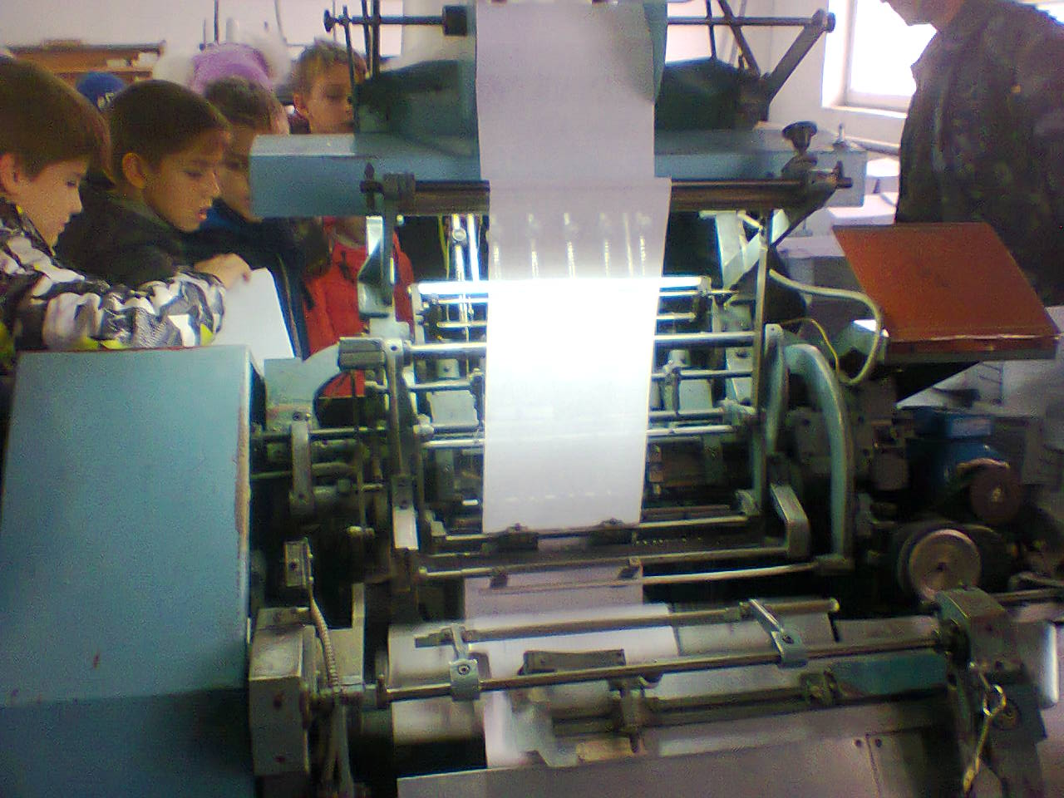
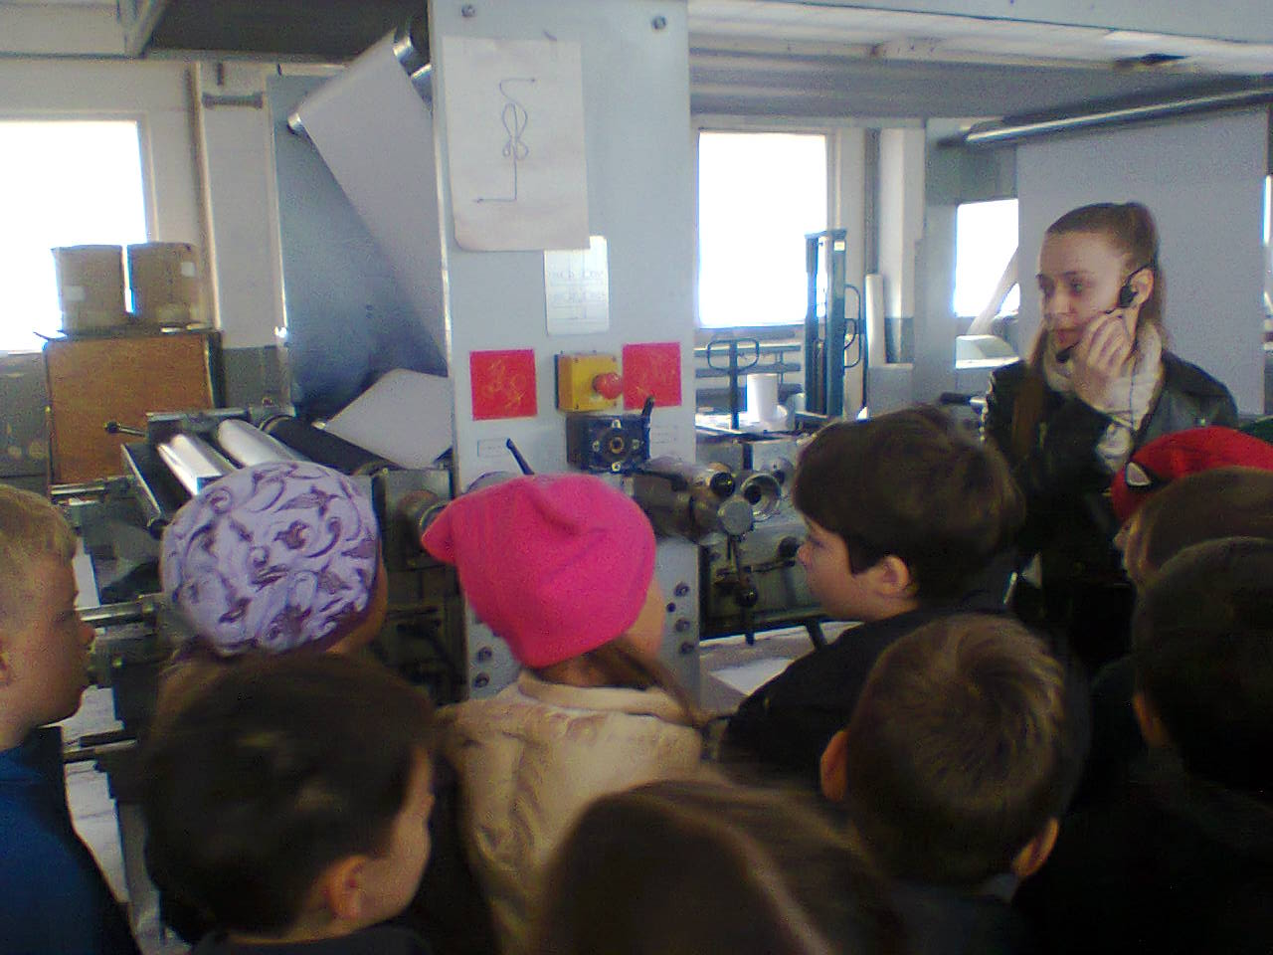
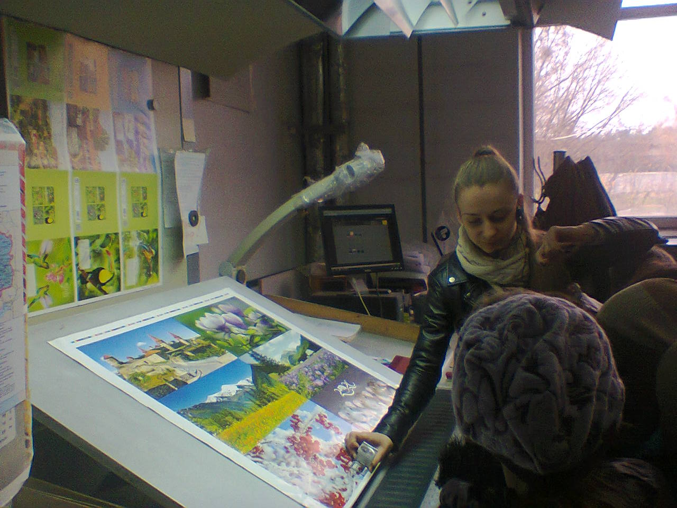
Ціннісне ставлення особистості
до праці
Фабрика "Поліграфіст"

Slide 13
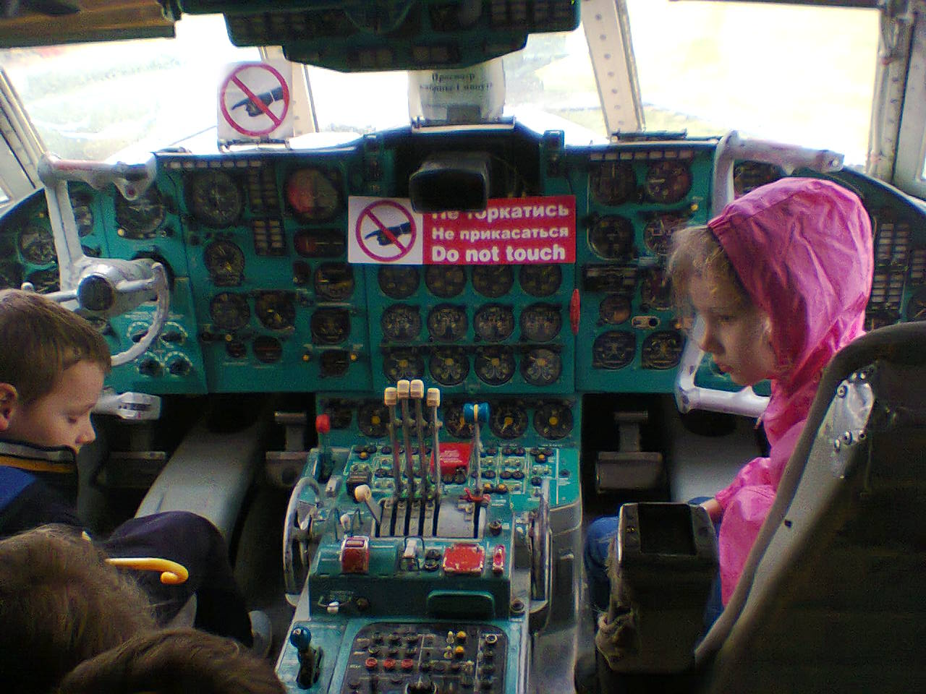
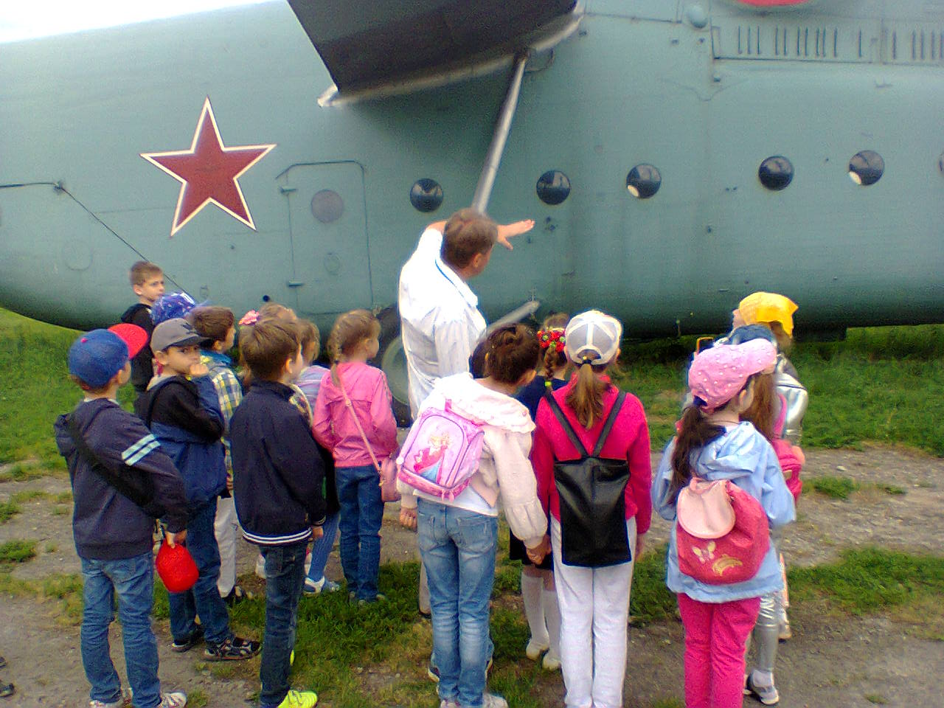
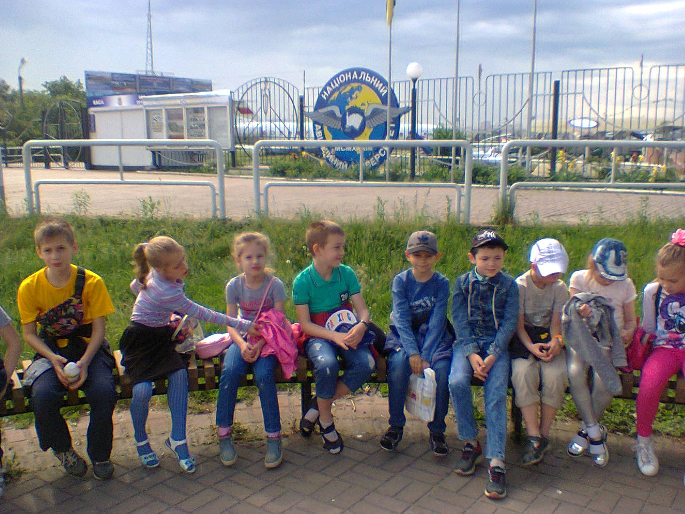
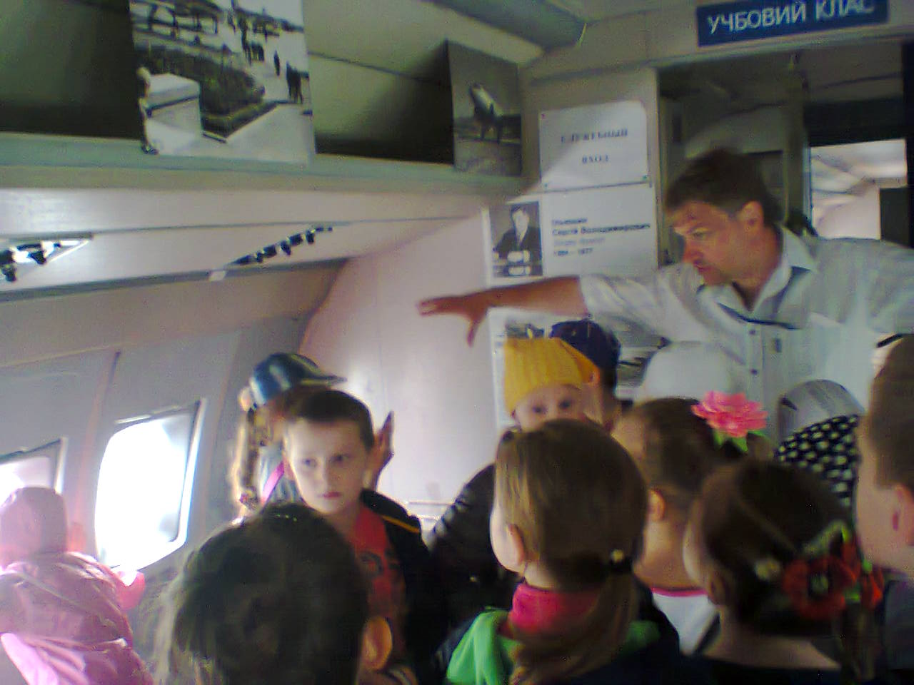
Музей авіації

Slide 14
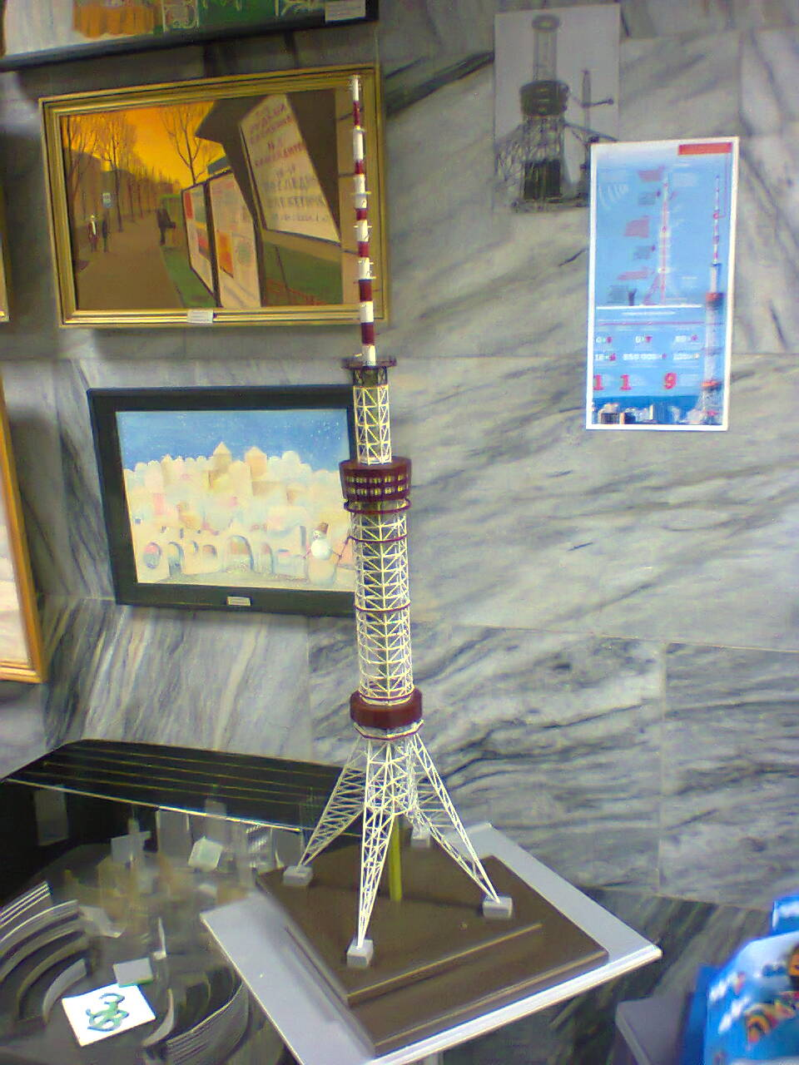
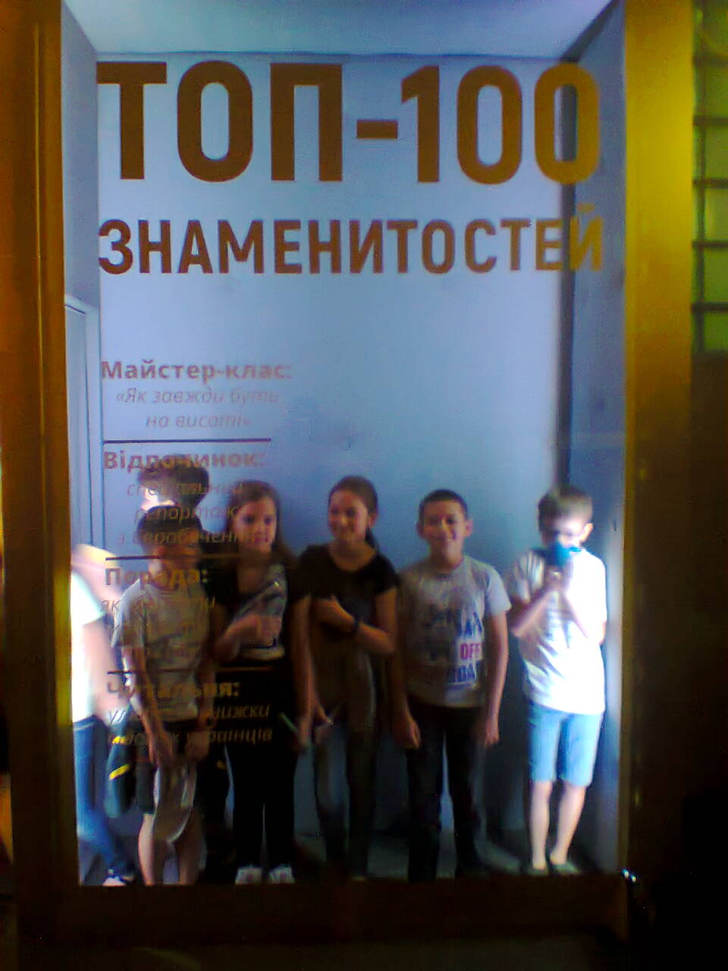
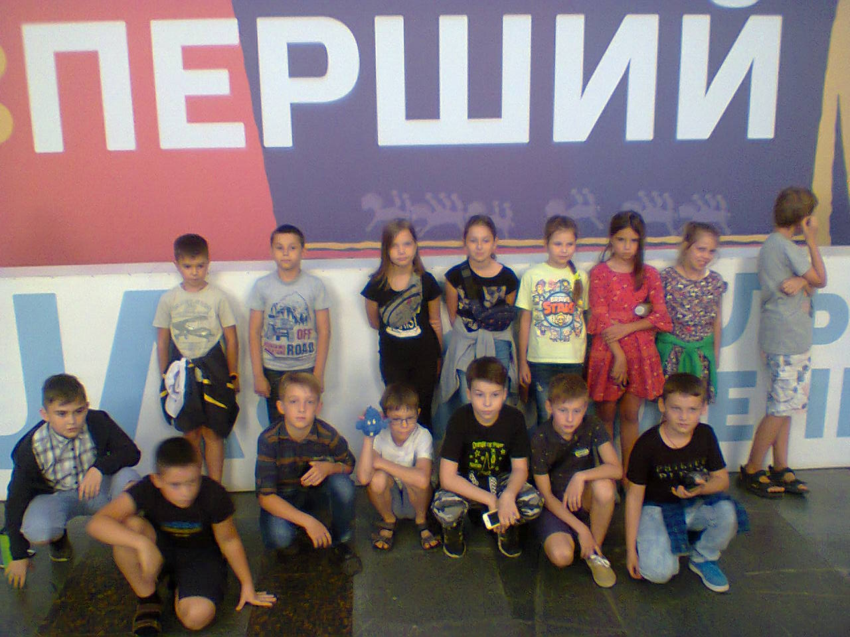
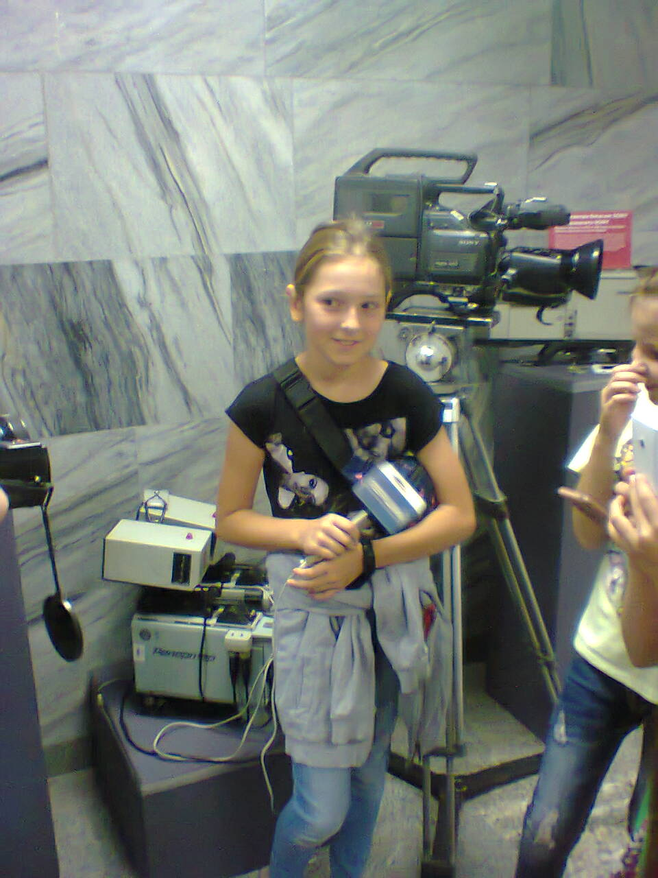
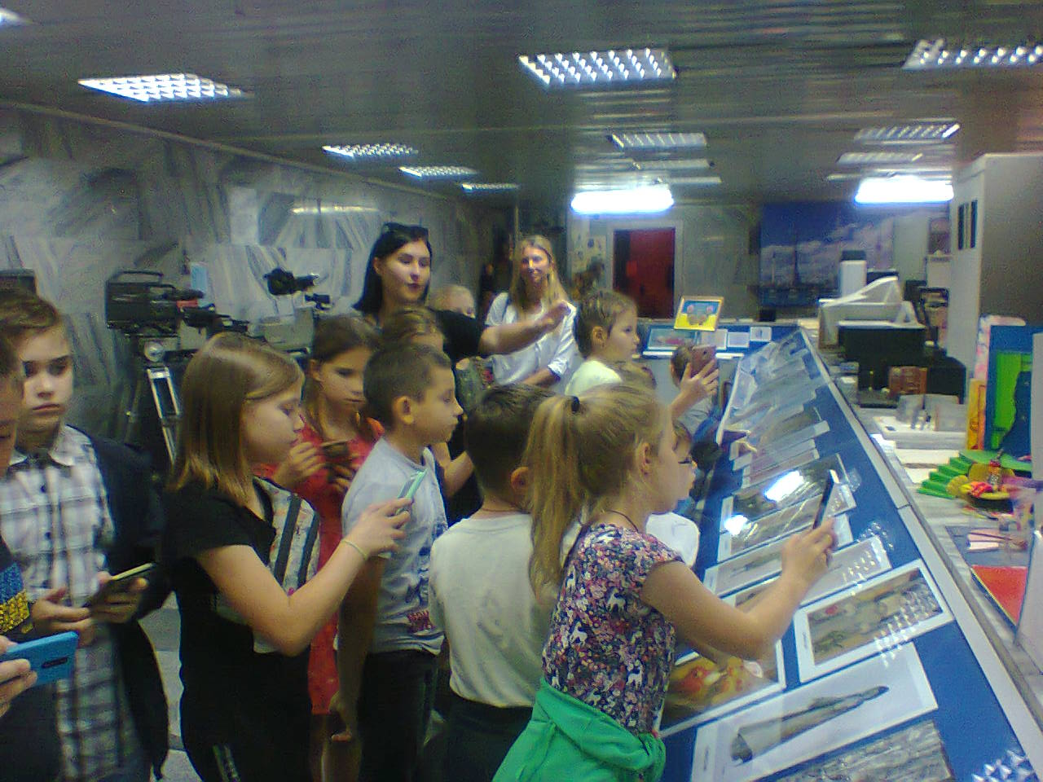
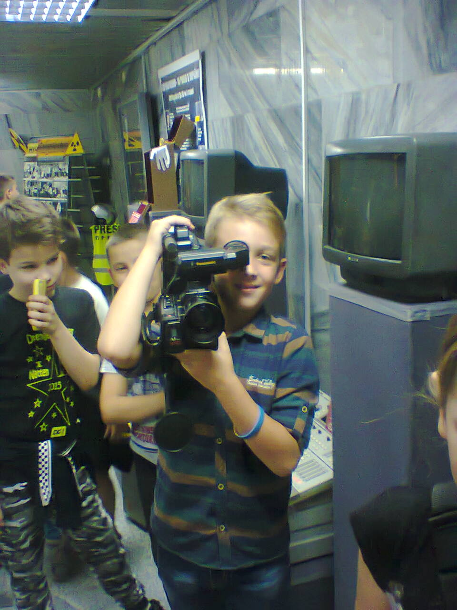
Телецентр

Slide 15
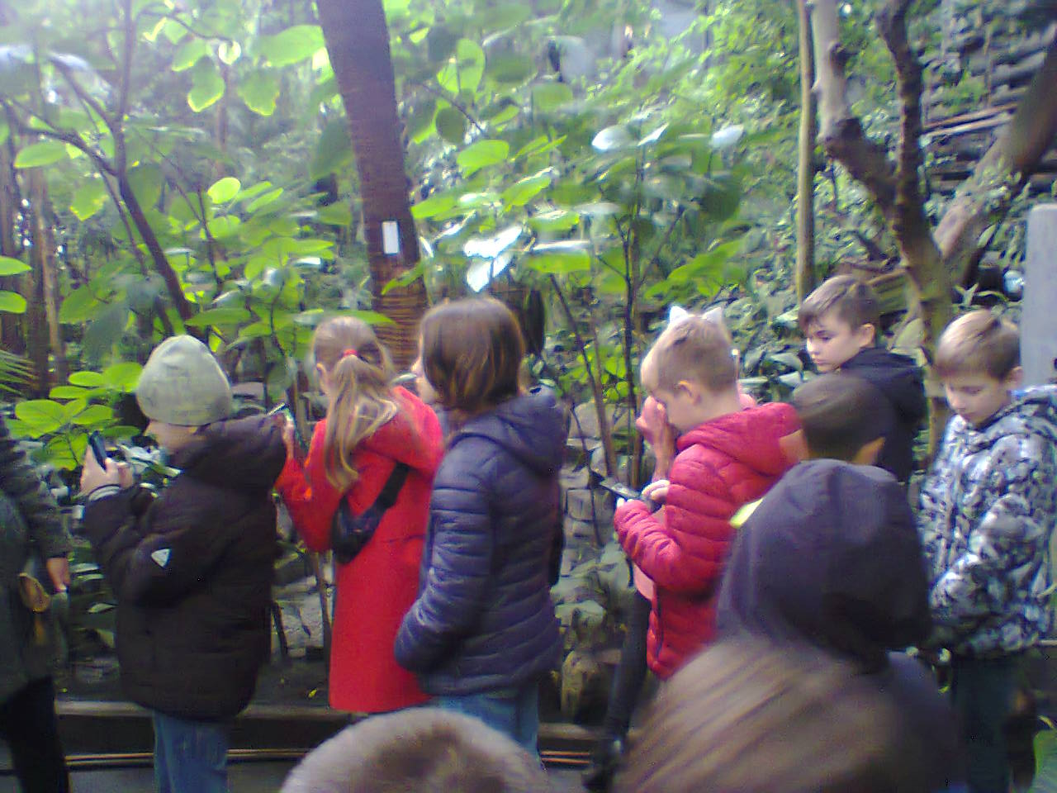
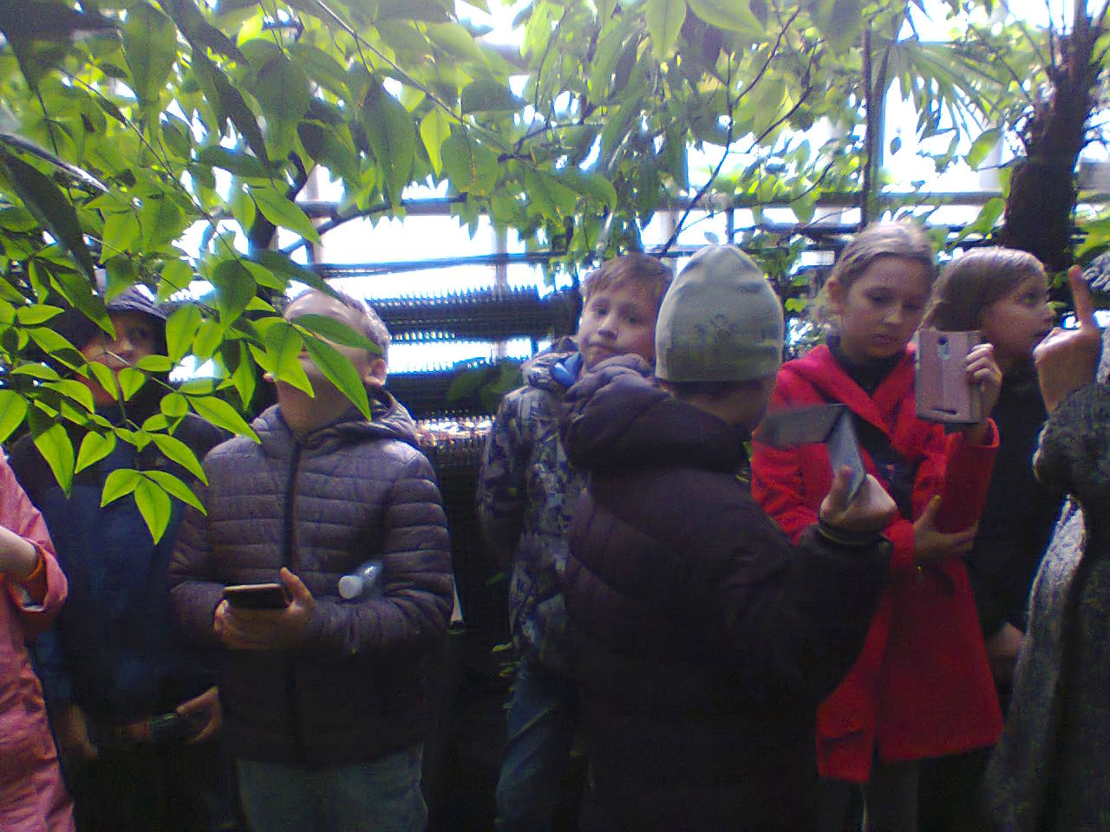
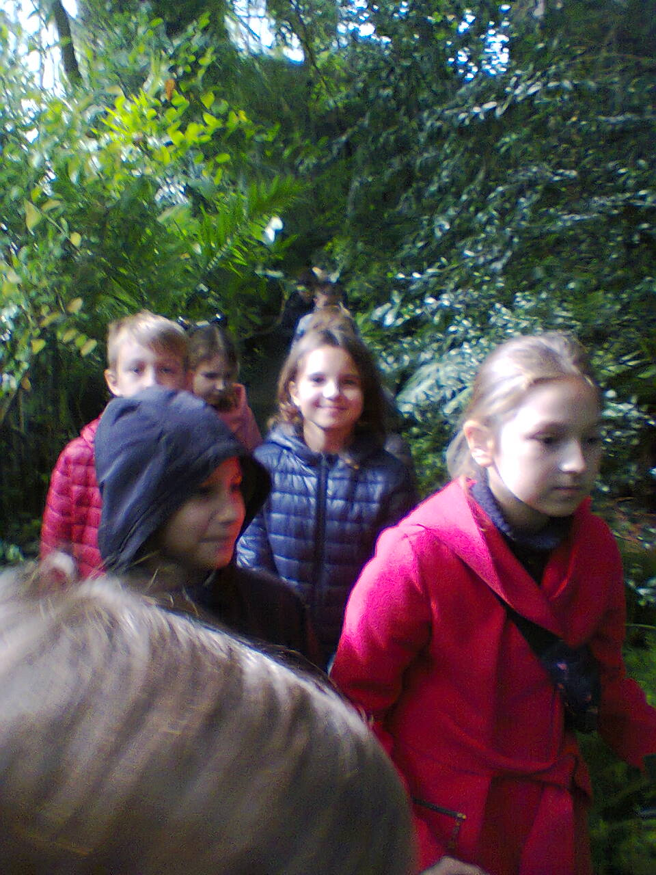
Ціннісне ставлення особистості до природи
Ботанічний сад

Slide 16
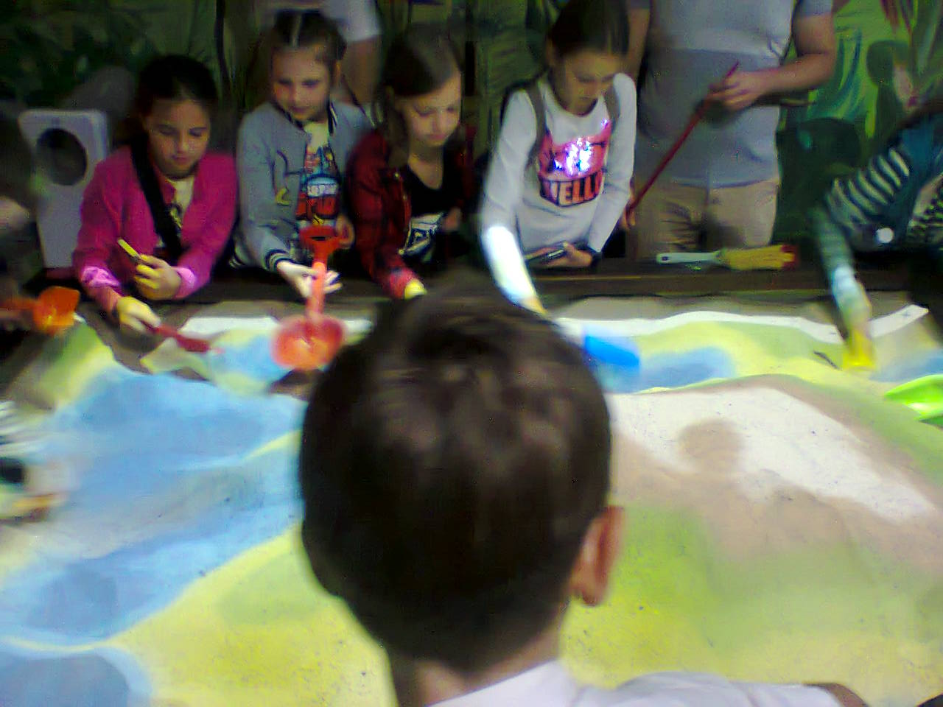
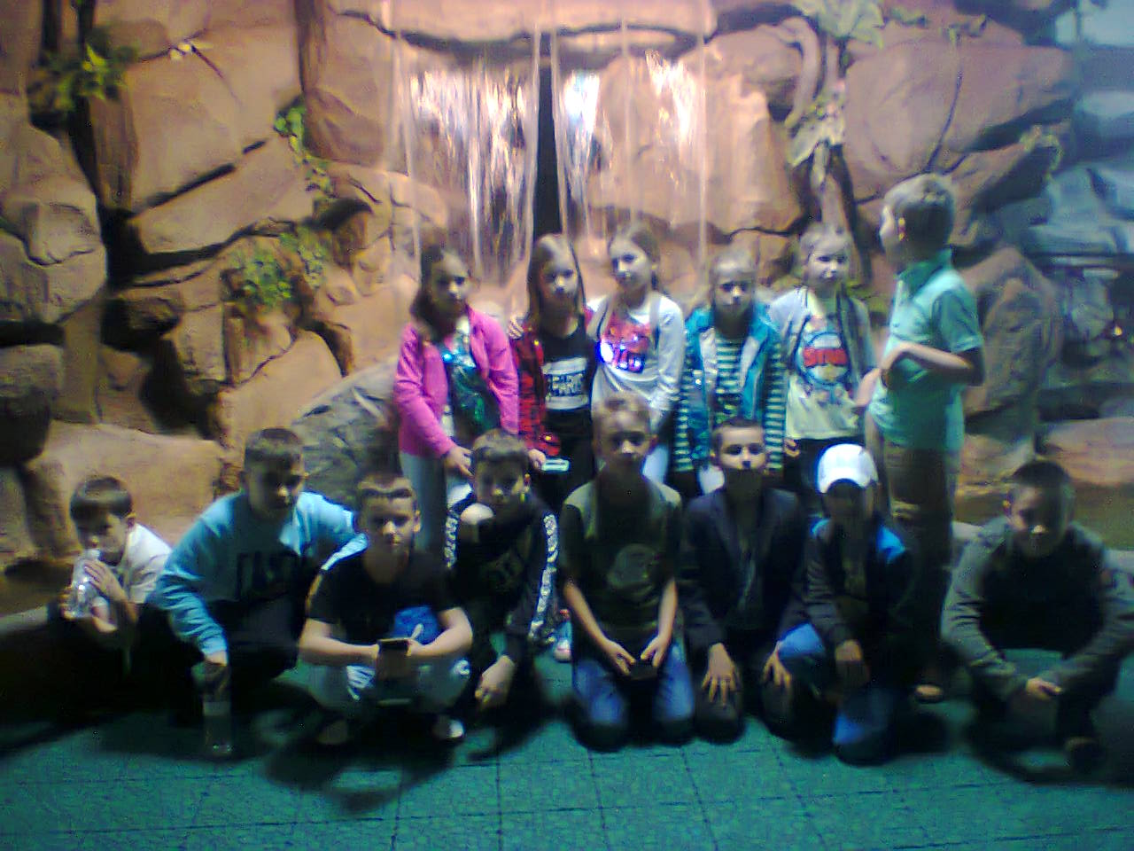
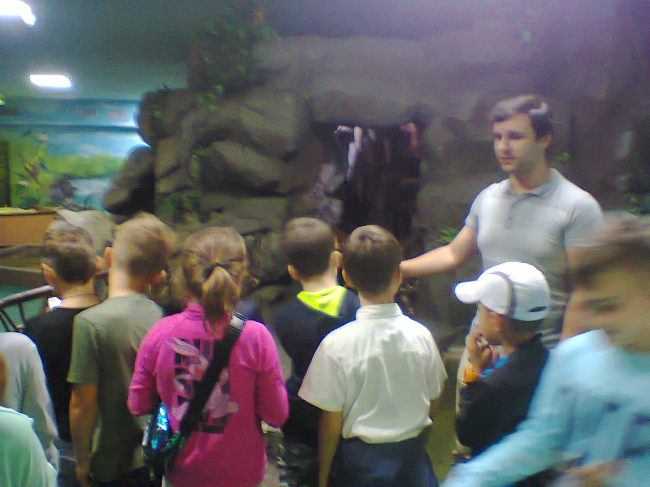
Музей води

Slide 17
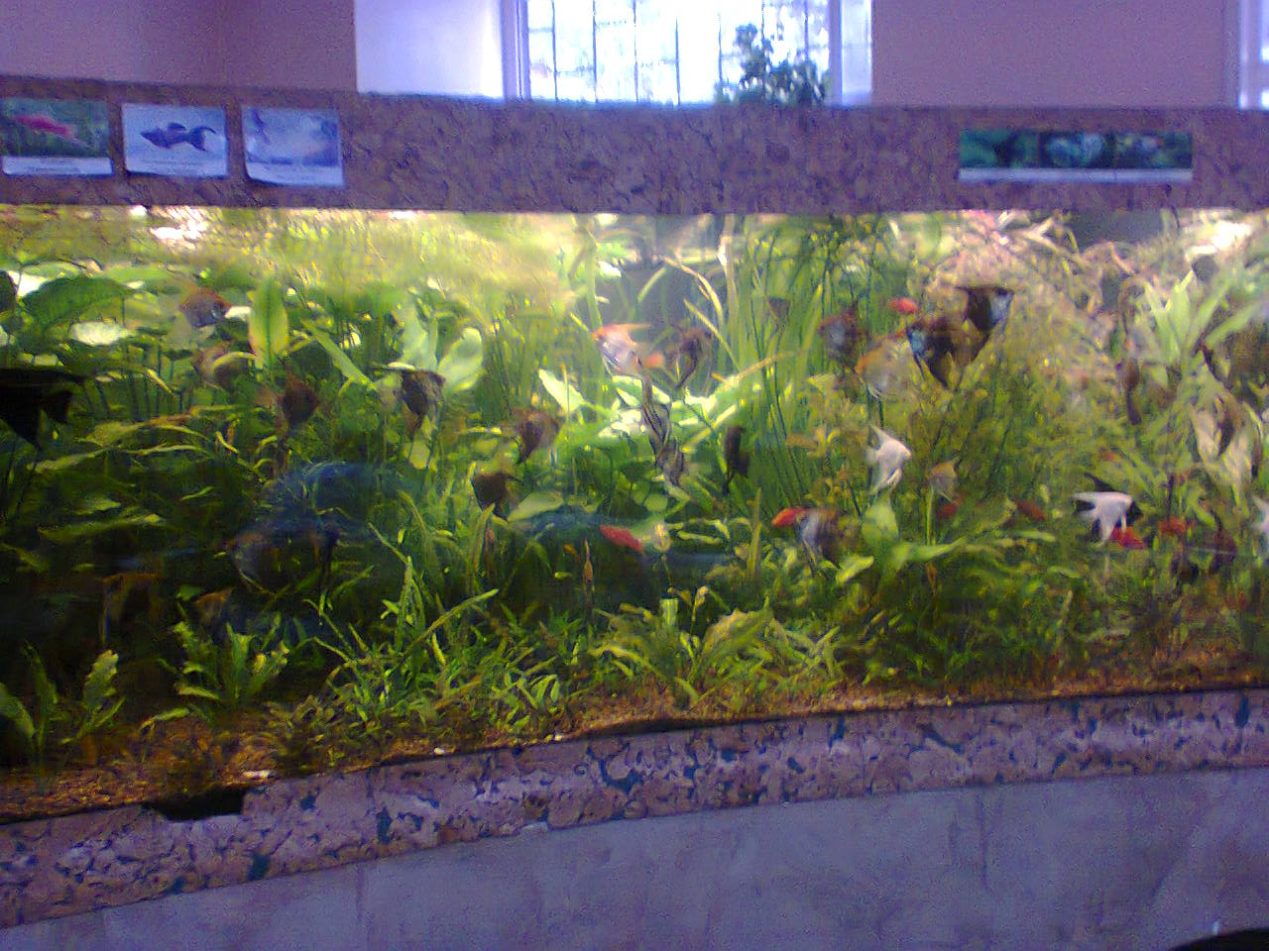
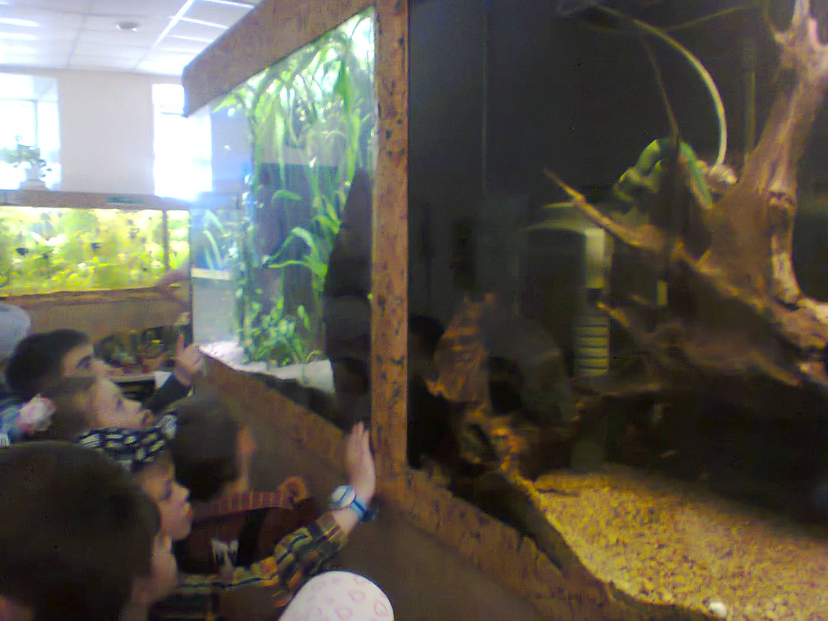
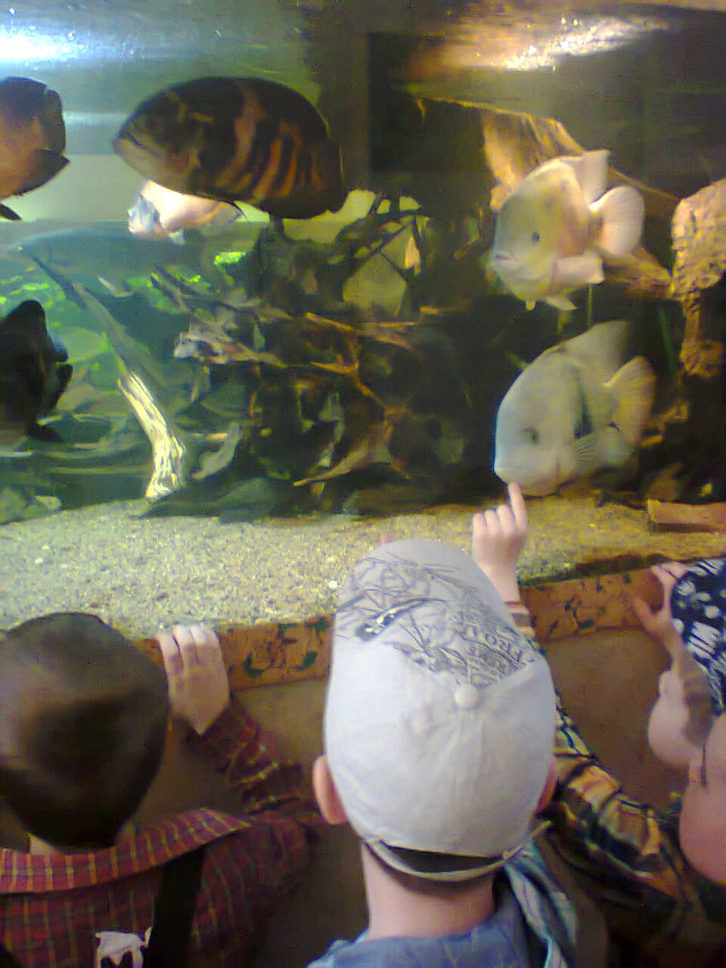
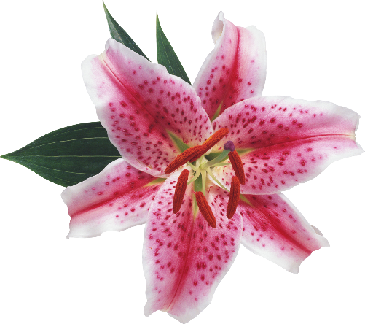
Виставка акваріумних риб

Slide 18
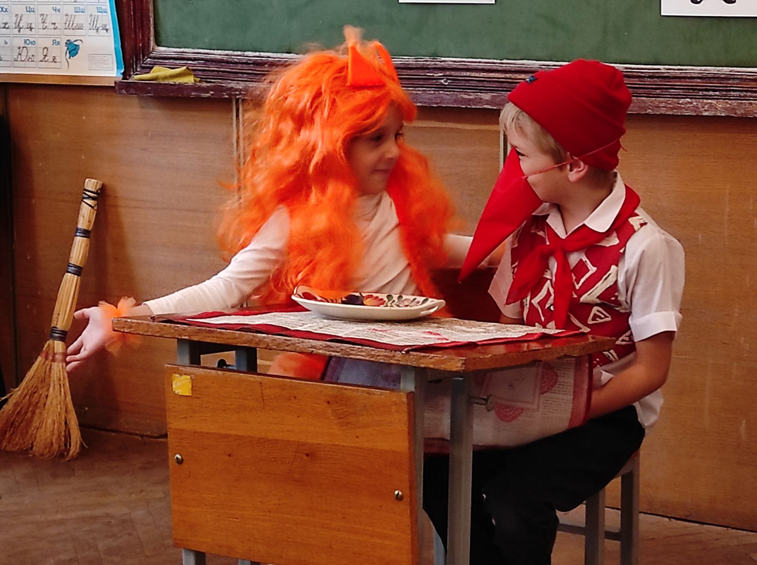
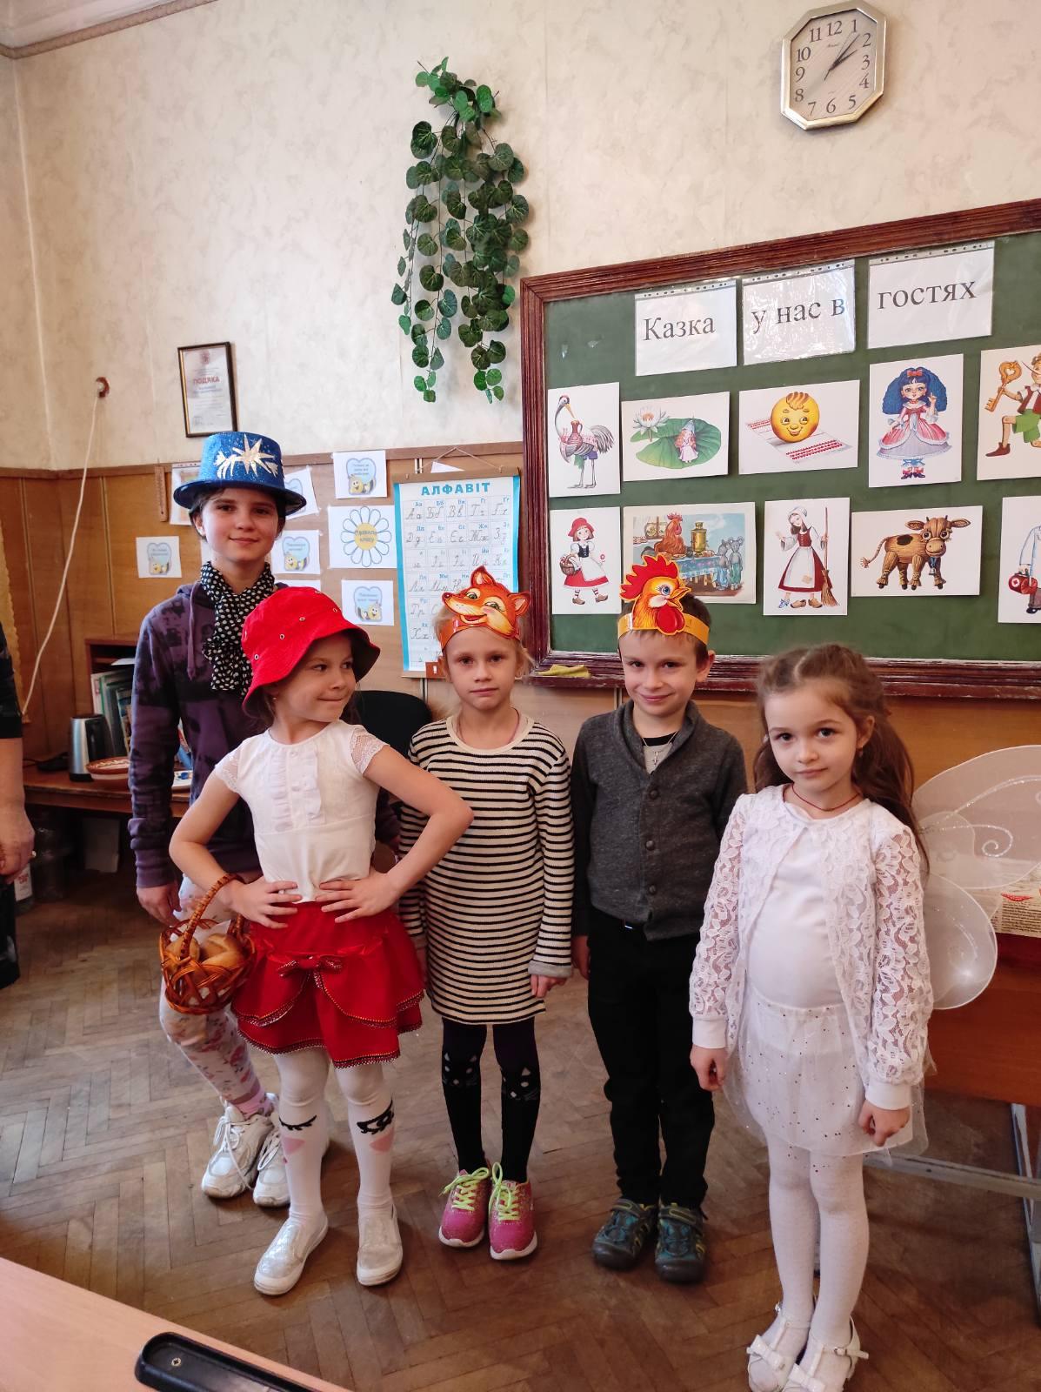
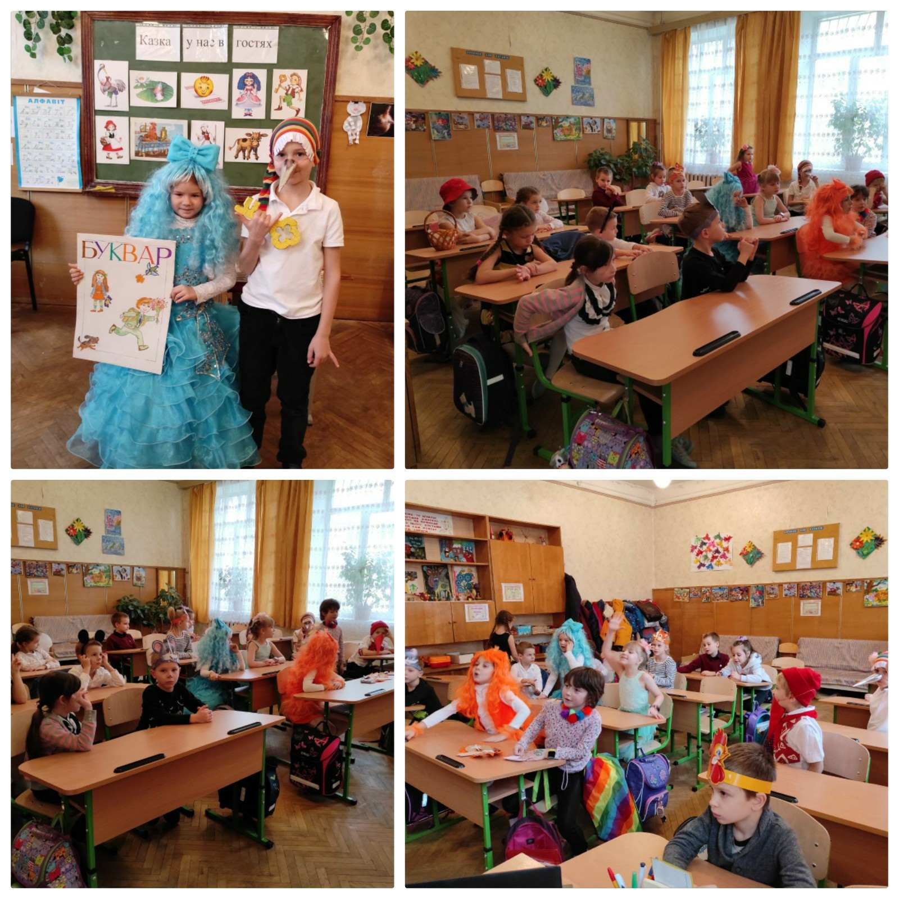
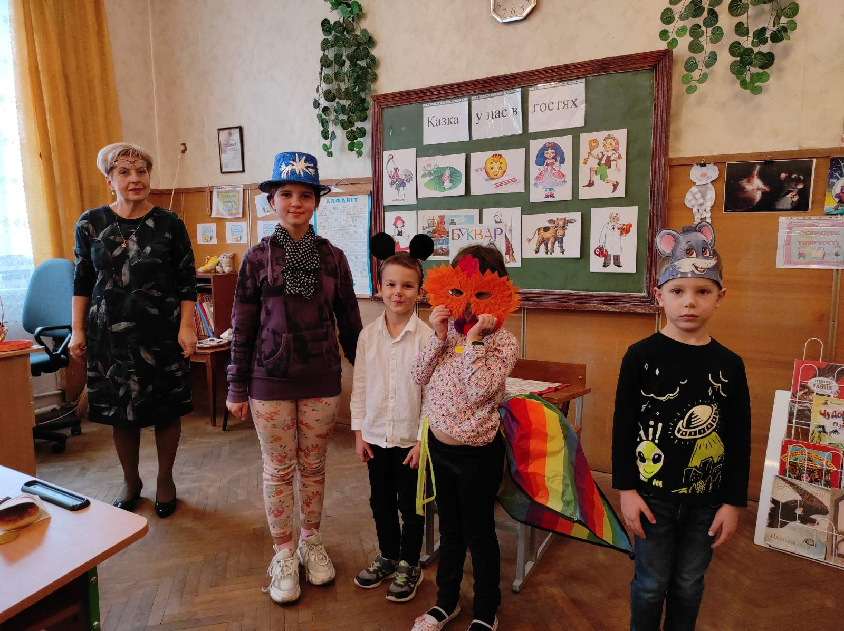
Ціннісне ставлення особистості до себе, родини, людей
Виховний захід
"Казка у нас в гостях"

Slide 19
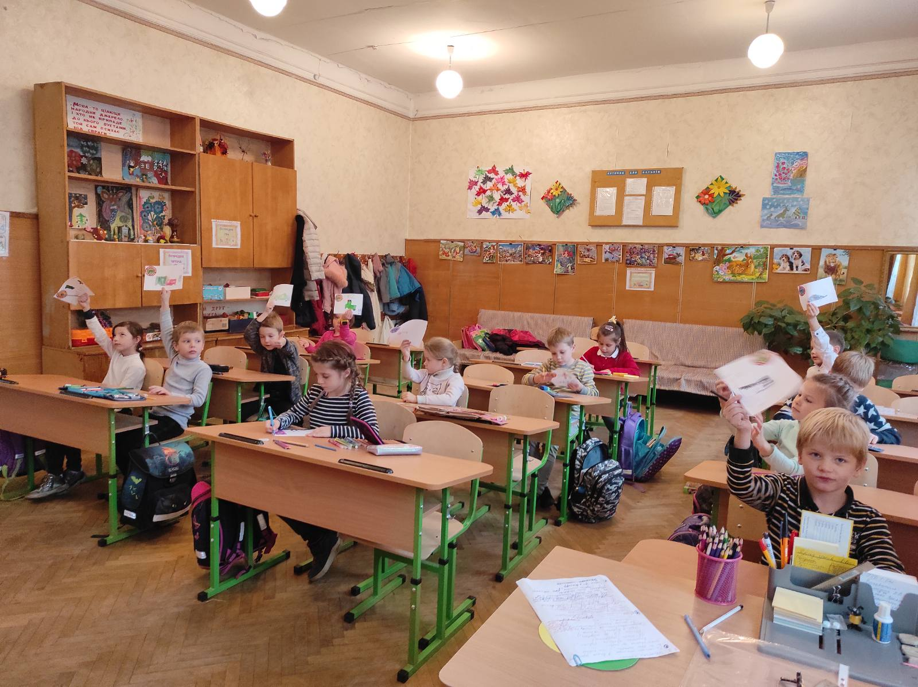
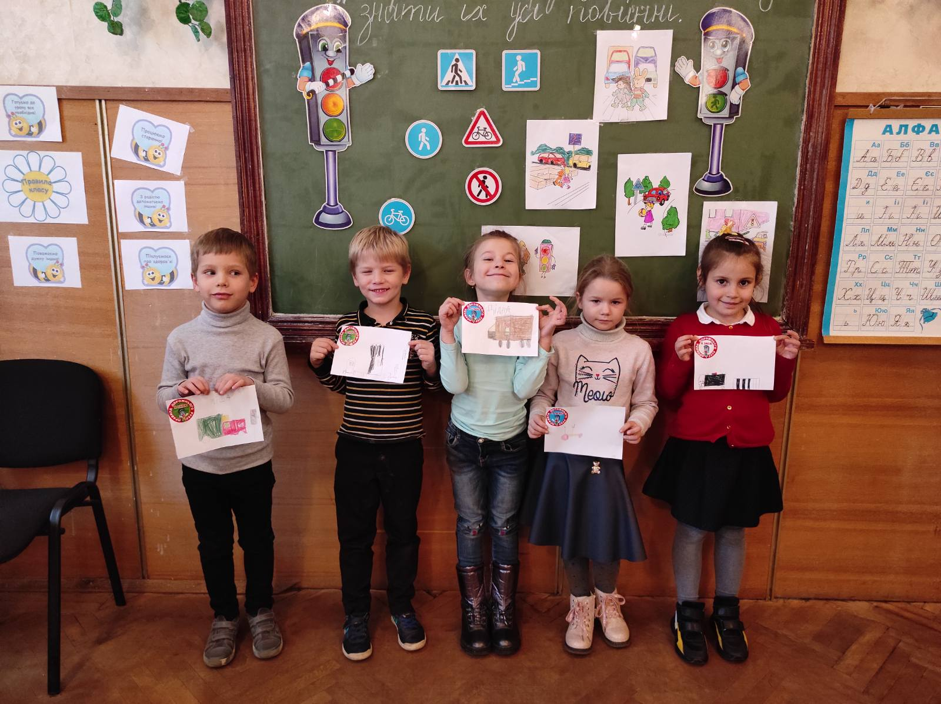
" Дорожнього руху правила єдині, знати їх усі повинні"
Виховний захід

Slide 20
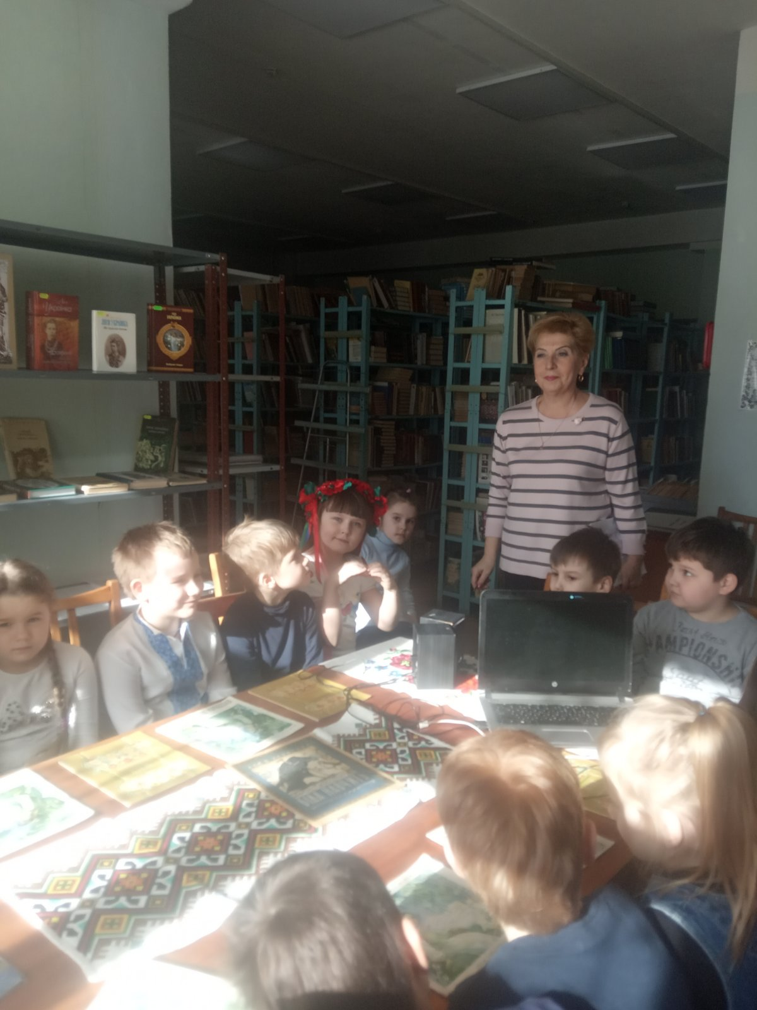
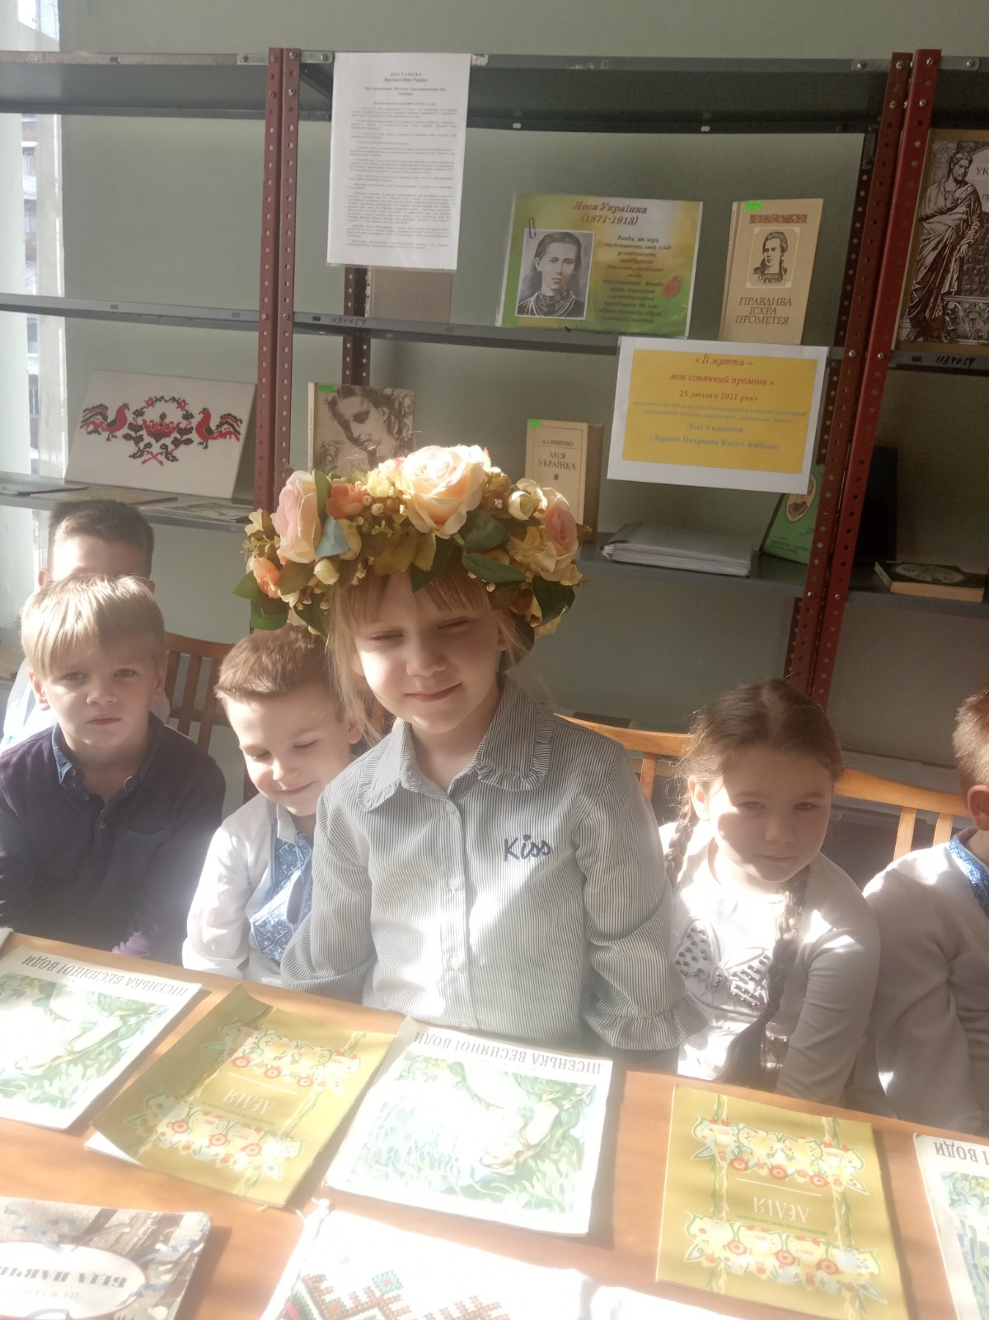
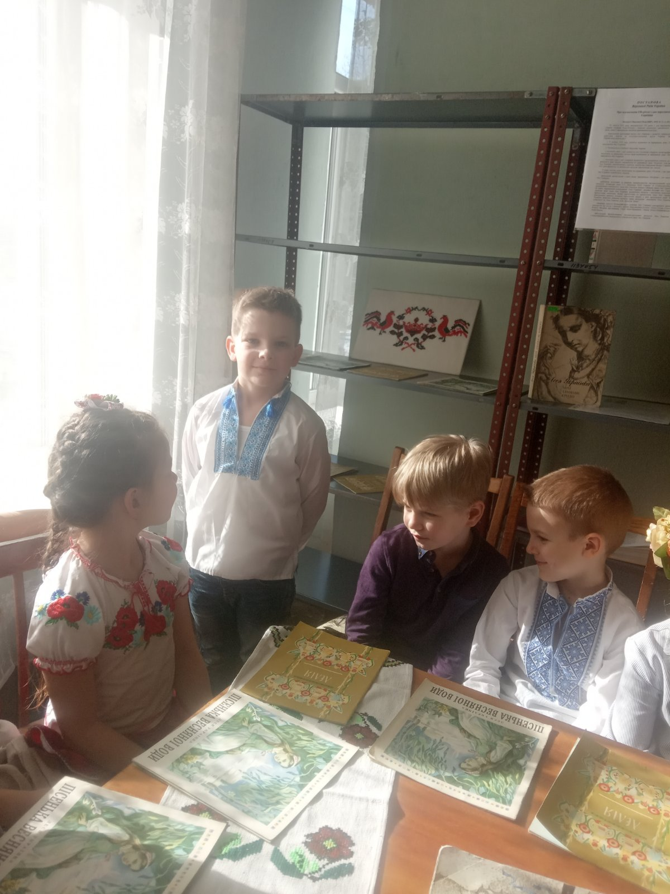
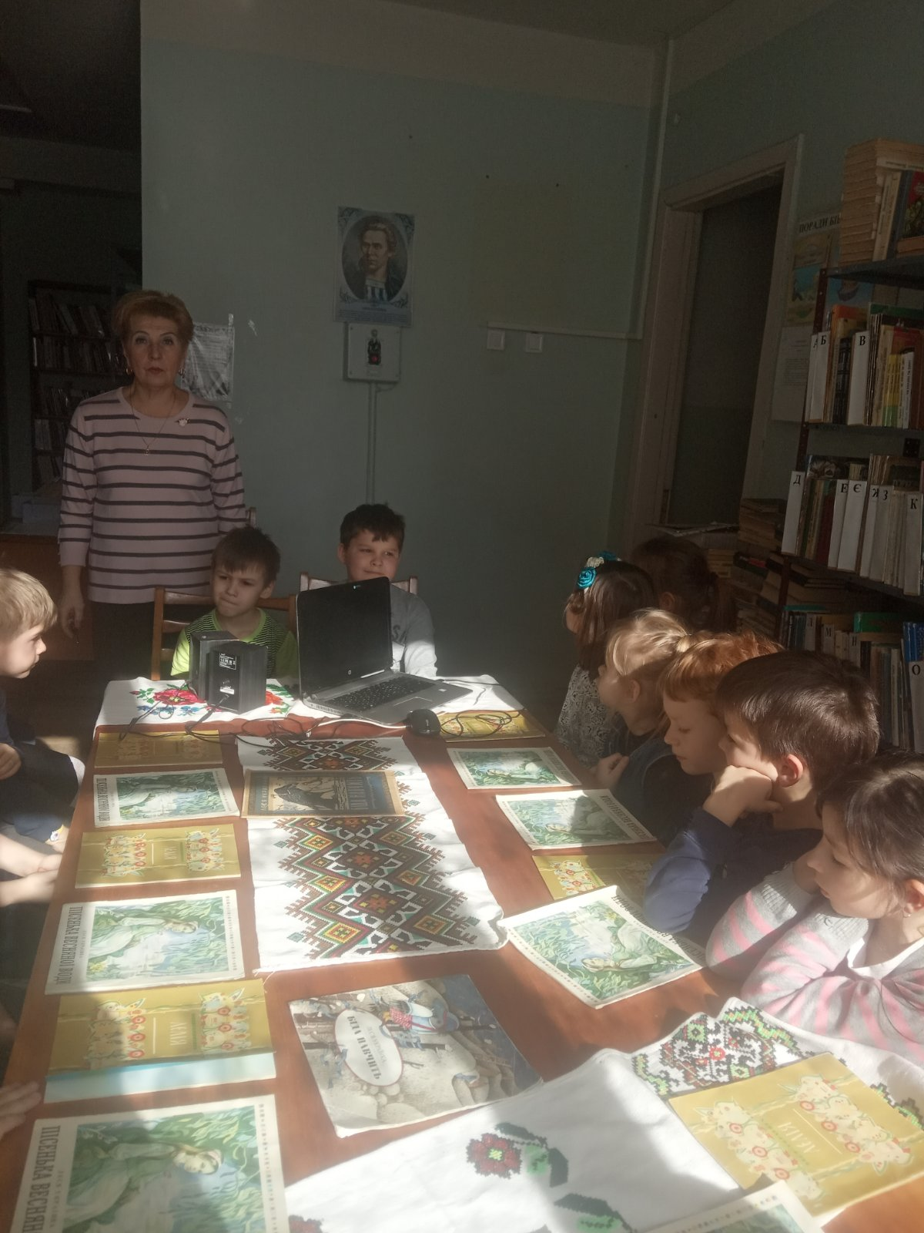
" Віночок Лесиних творів" (дитячі роки Лесі Українки)
Виховний захід

Slide 21
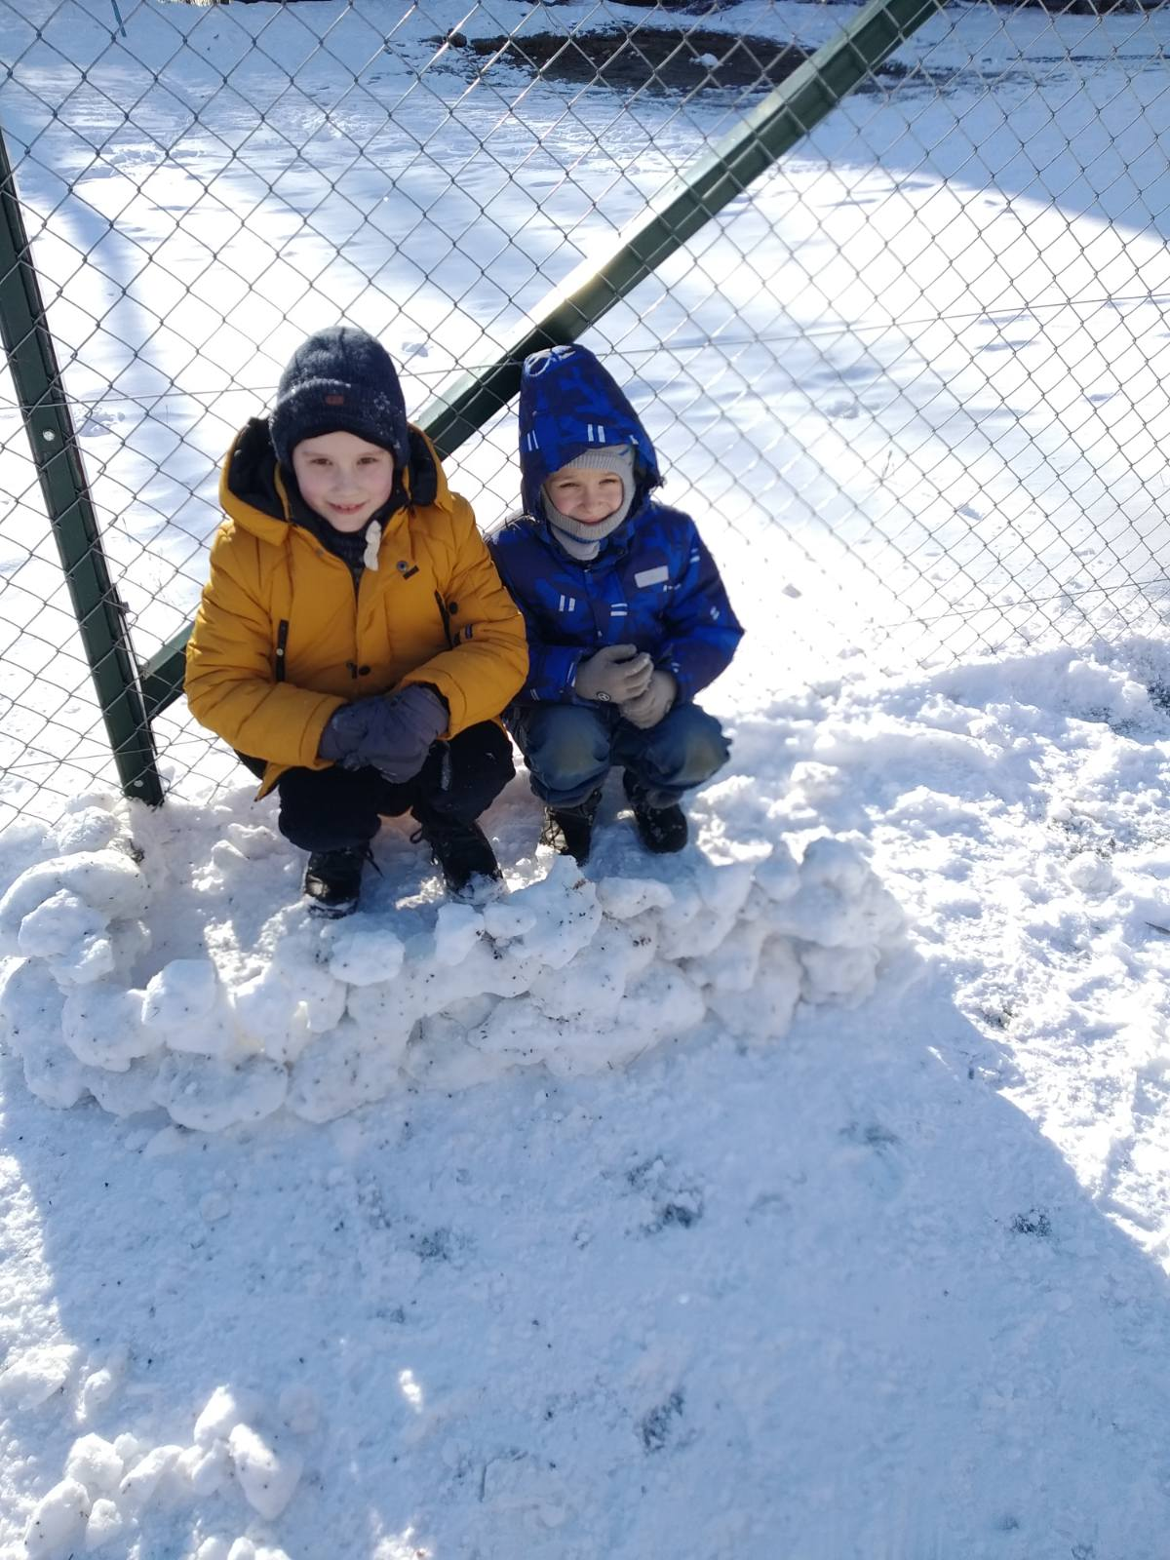
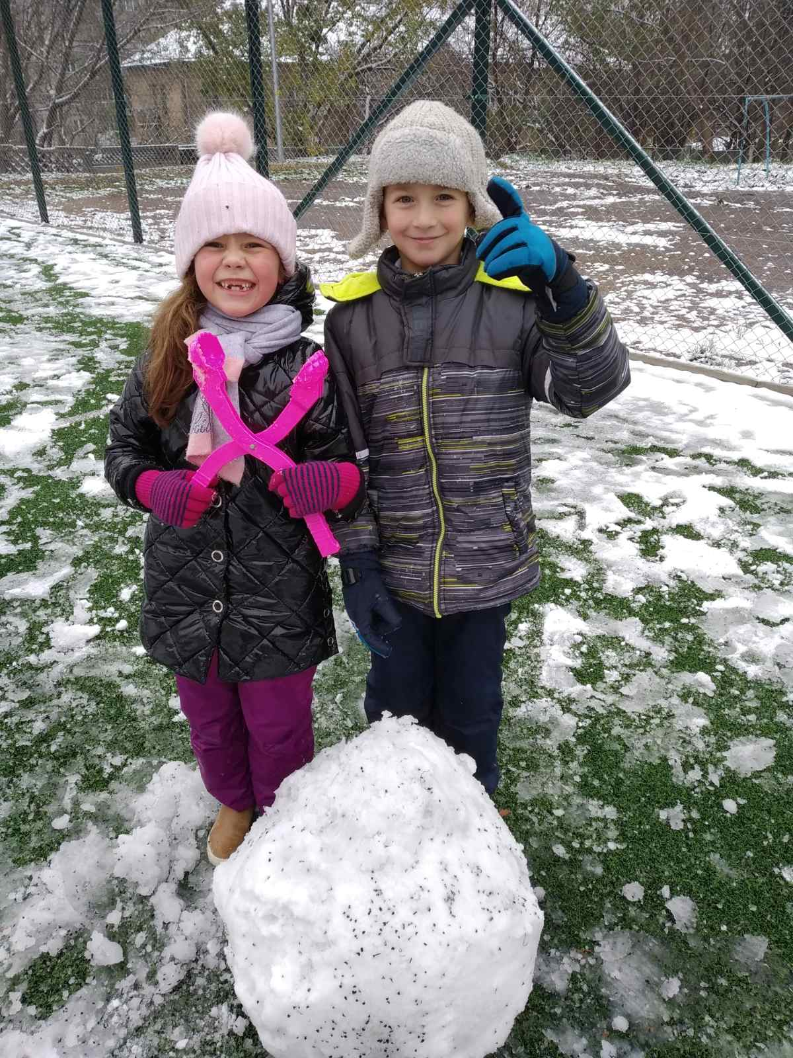
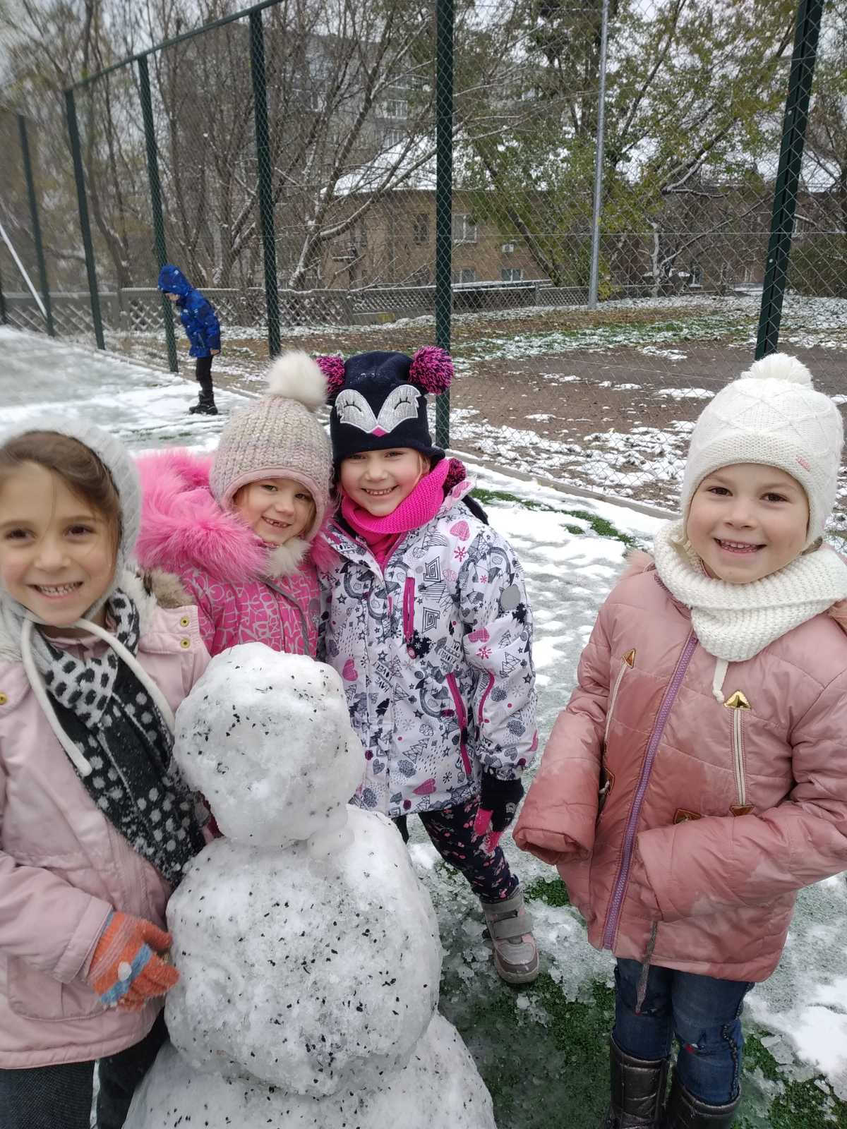
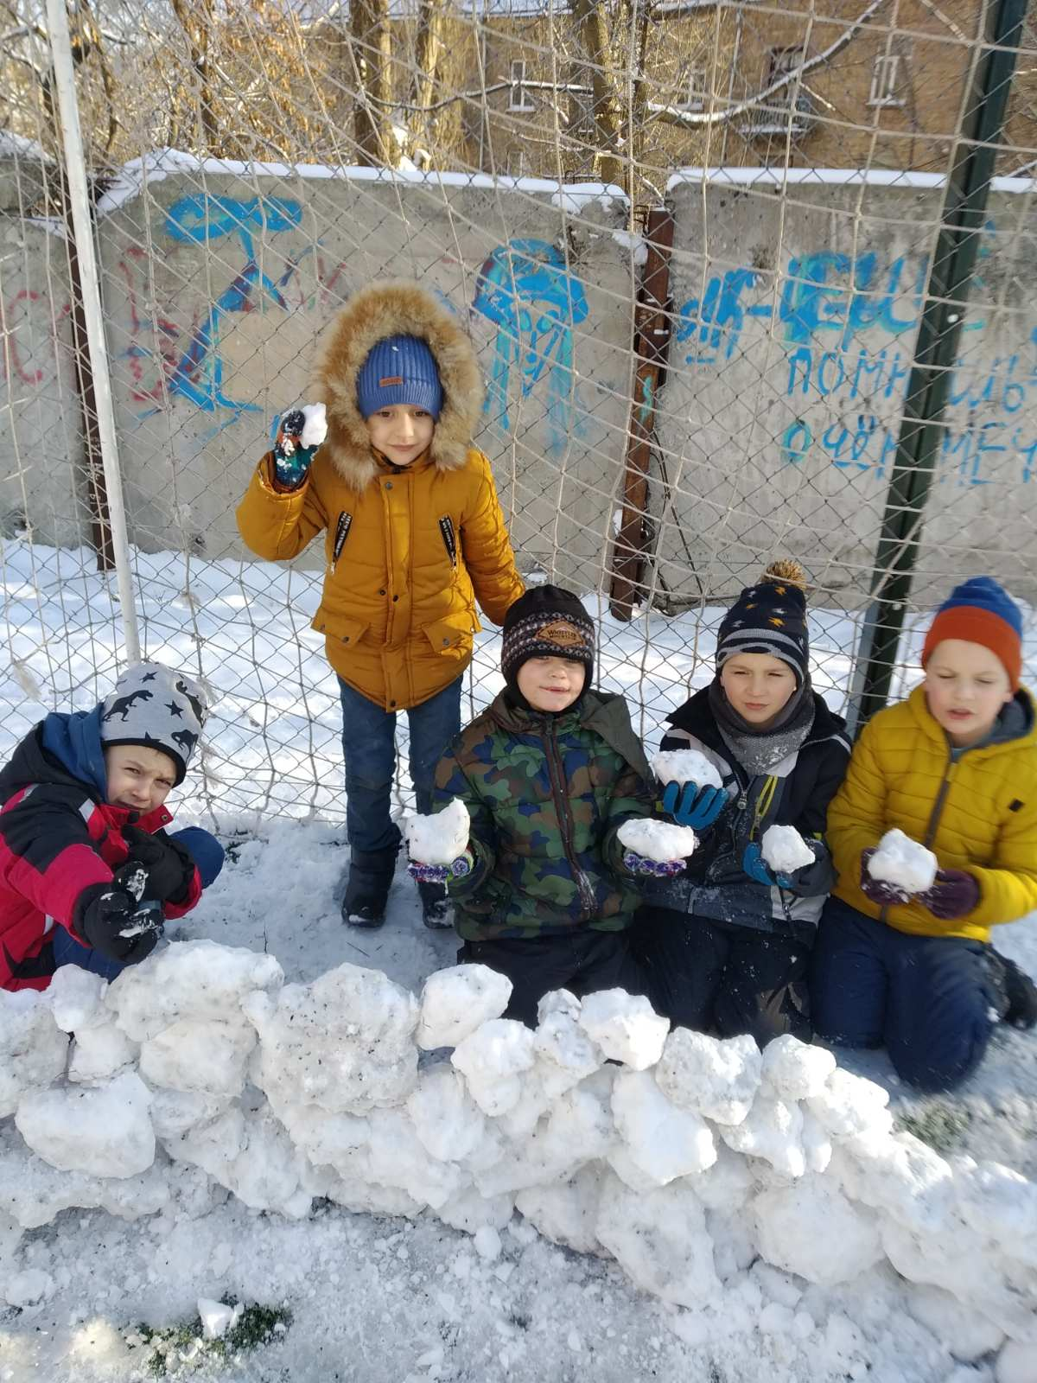
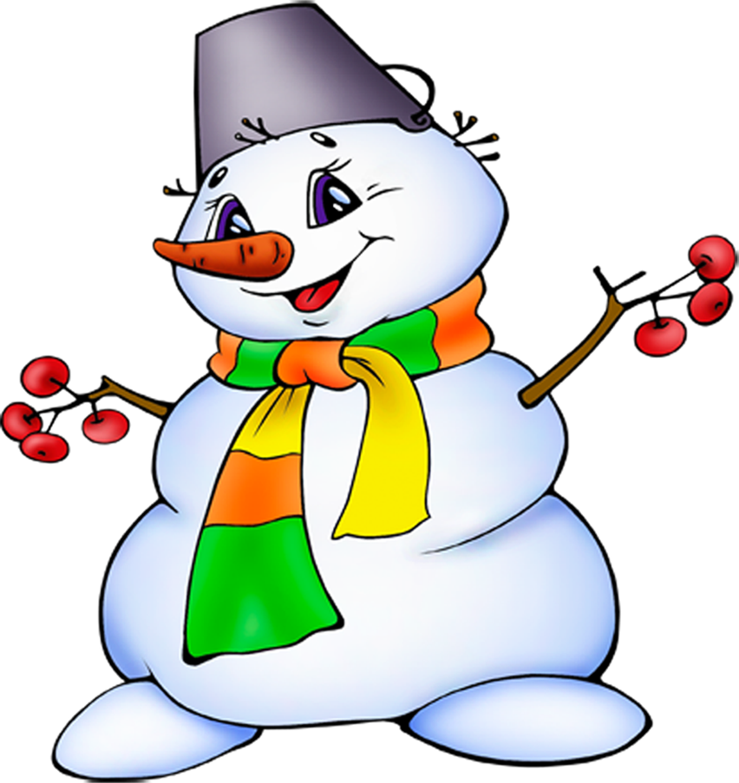
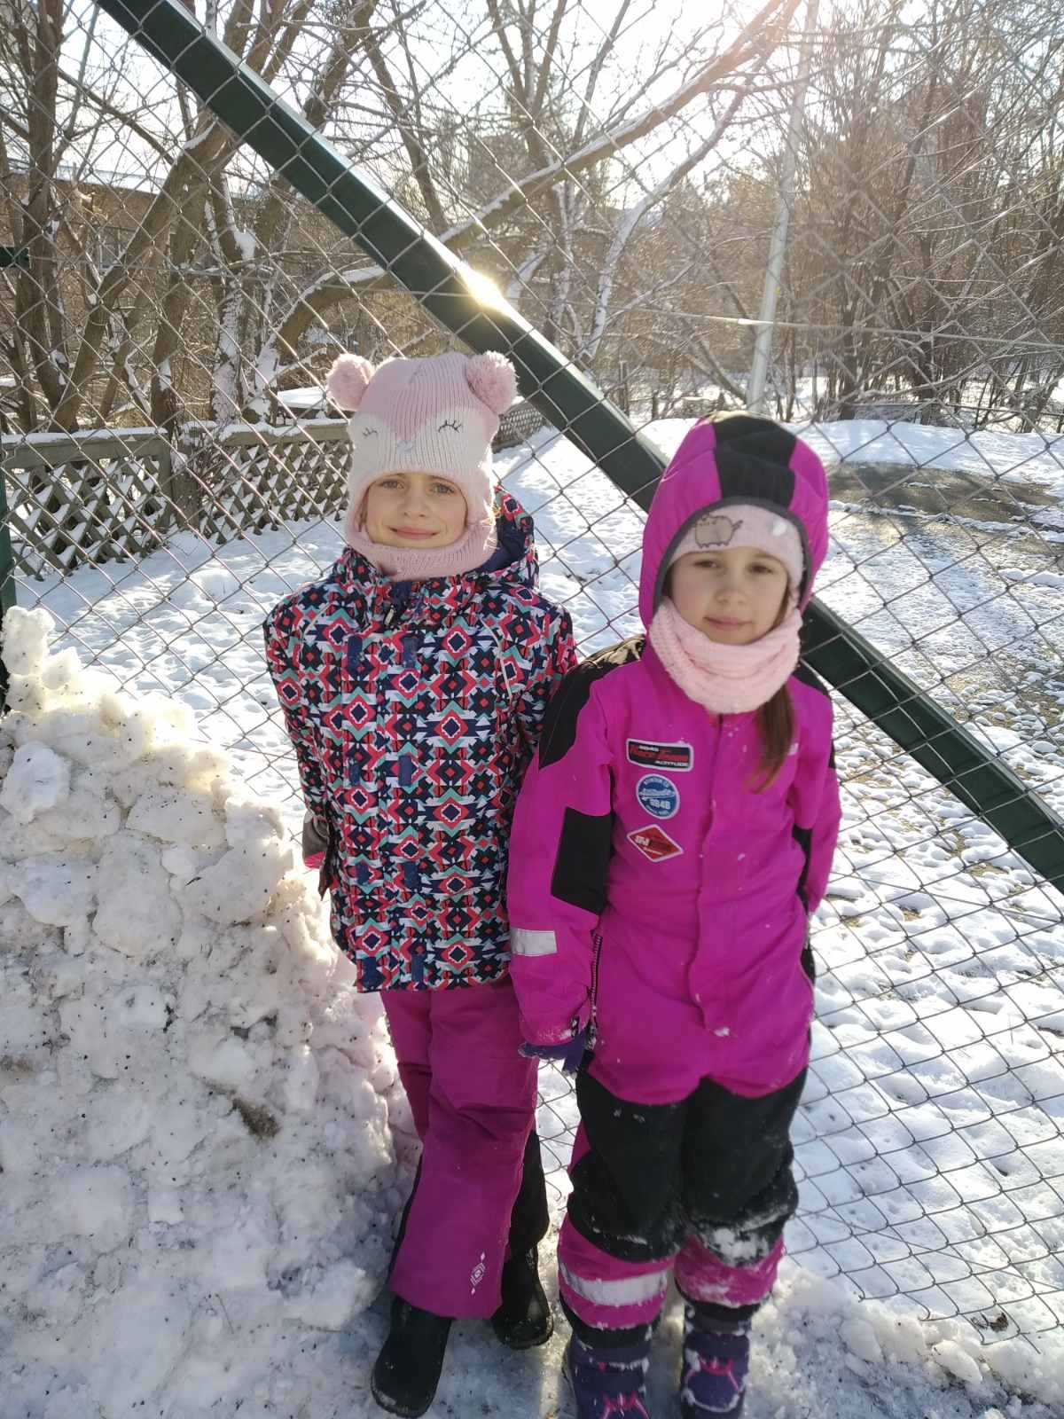
"Хочеш бути здоровим -
загартовуйся!"

Slide 22
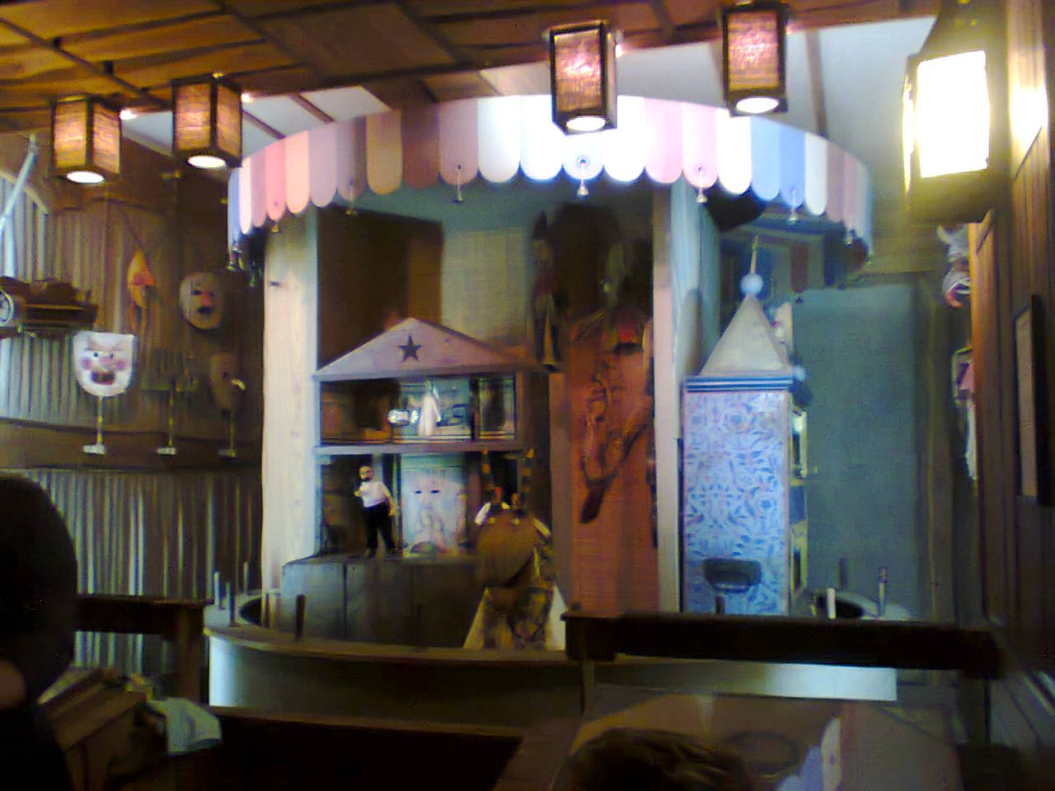
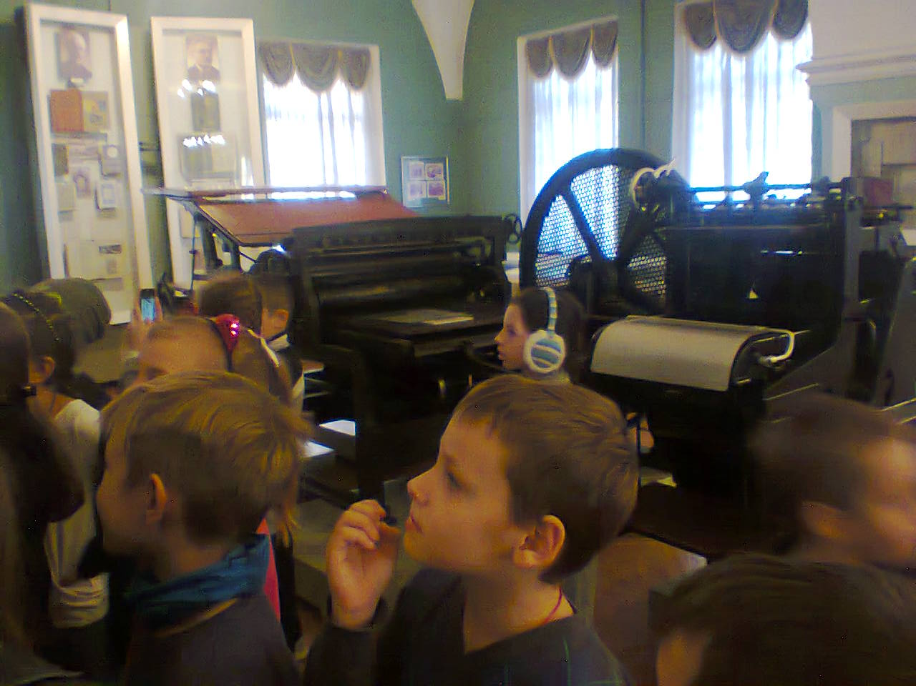
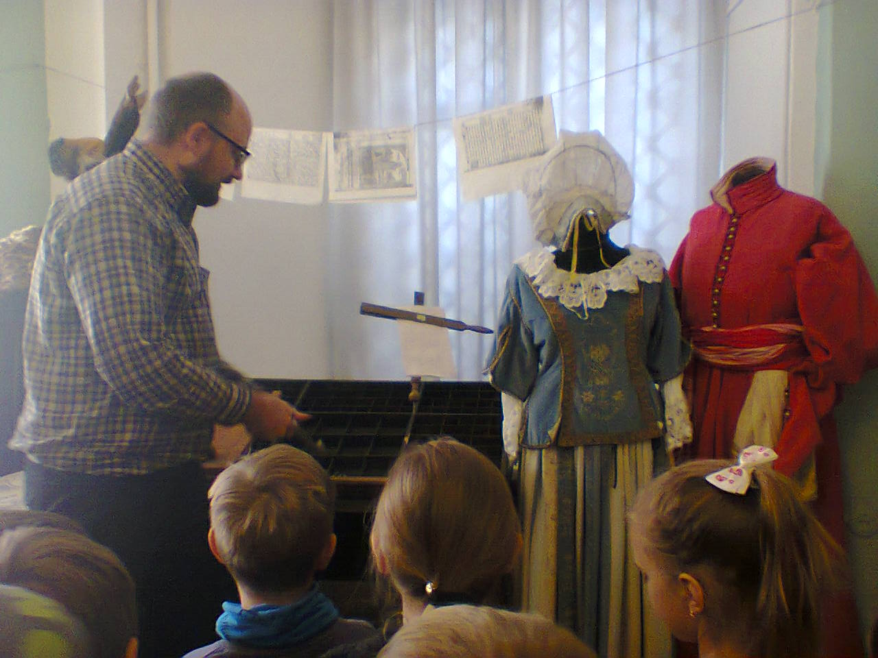
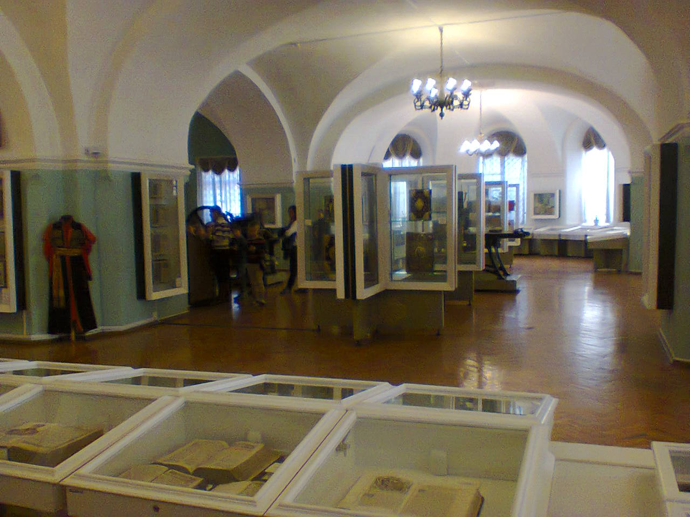
Ціннісне ставлення особистості
до культури і мистецтва
Печерська Лавра

Slide 23
Музей іграшки

Slide 24
Фабрика ялинкових прикрас

Slide 25
Ціннісне ставлення особистості до суспільства і держави
Я – громадянин України і пишаюсь цим!

Slide 26
Успішна робота гпд залежить від раціонально
побудованого режиму.
Перша частина режиму стабільна: обід, прогу-
лянка, самопідготовка.
Друга – гнучка, рухлива: діяльність за інтере-
сами, виховні заходи, спортивні години.

Slide 27
Самопідготовка
-
це обов`язкове
заняття дітей у гпд.

Slide 28
Заняття за інтересами

Slide 29
Фотоматеріали з особливостей організації НУШ

Slide 33
Рецепт педагогічної мудрості:
Систематично вживай:
Бальзам мудрості
Коктейль творчості
Каву бадьорості
Відвар пунктуальності
Настій терпимості
Екстракт людяності
Виконуй все це ретельно і будеш вічно молодим, вихователю, вчителю!

Slide 34
Дякую за увагу!

